Slide 1
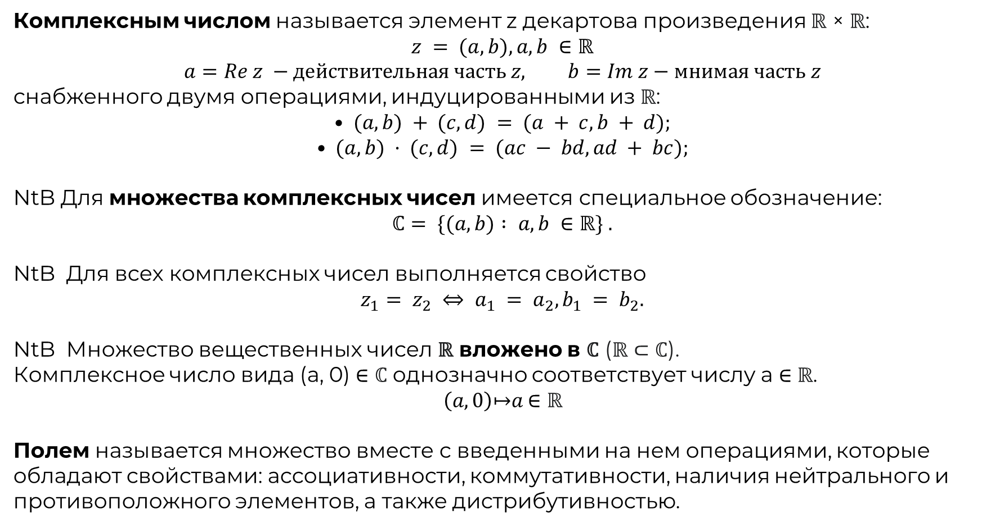
1. Поле комплексных чисел. Основные понятия.
Комплексным числом называется элемент z декартова произведения ℝ × ℝ:
$$z = (a, b), a, b ∈\text{ℝ}$$
$$a=Re z −действительная часть z, b=Im z−мнимая часть z$$
снабженного двумя операциями, индуцированными из ℝ:
$$• (a, b) + (c, d) = (a + c, b + d);$$
$$• (a, b) · (c, d) = (ac − bd, ad + bc);$$
NtB Для множества комплексных чисел имеется специальное обозначение:
$$\text{ℂ}= \{(a, b) : a, b ∈\text{ℝ}\} .$$
NtB Для всех комплексных чисел выполняется свойство
$$z_{1}= z_{2} ⇔ a_{1} = a_{2}, b_{1} = b_{2}.$$
NtB Множество вещественных чисел ℝ вложено в ℂ (ℝ ⊂ ℂ).
Комплексное число вида (a, 0) ∈ ℂ однозначно соответствует числу a ∈ ℝ.
$$\left(a, 0\right)\text{↦}a \text{∈ }\text{ℝ}$$
Полем называется множество вместе с введенными на нем операциями, которые обладают свойствами: ассоциативности, коммутативности, наличия нейтрального и противоположного элементов, а также дистрибутивностью.

Slide 2
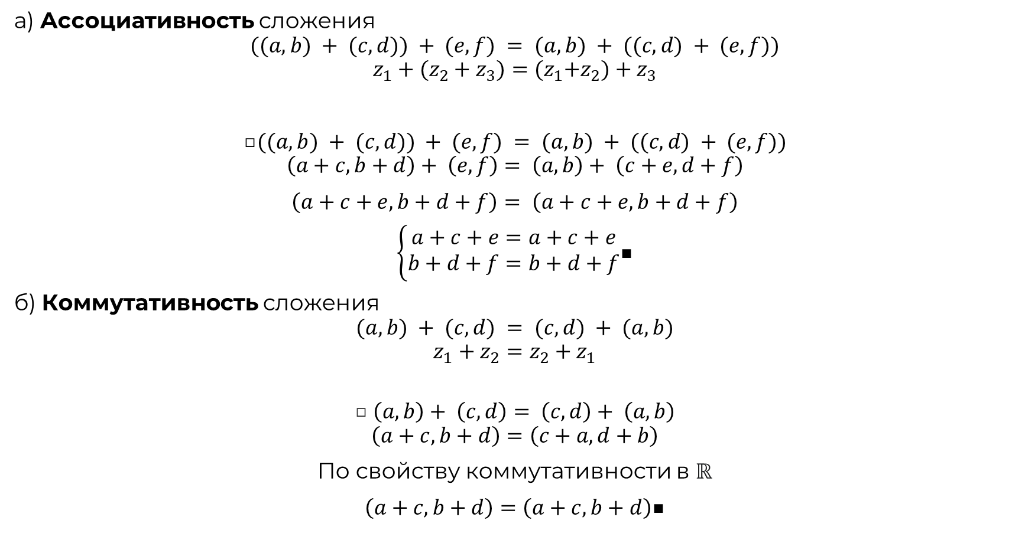
2. Свойства сложения комплексных чисел.
а) Ассоциативность сложения
$$((a, b) + (c, d)) + (e, f) = (a, b) + ((c, d) + (e, f))$$
$$z_{1}+(z_{2}+z_{3})={(z}_{1}+z_{2})+z_{3}$$
□$((a, b) + (c, d)) + (e, f) = (a, b) + ((c, d) + (e, f))$
$$\left(a+c,b+d\right)+ \left(e, f\right)= \left(a, b\right)+ \left(c+e,d+f\right)$$
$\left(a+c+e,b+d+f\right)= \left(a+c+e, b+d+f\right)$
$\left\{\begin{aligned}a+c+e=a+c+e \\ b+d+f=b+d+f\end{aligned}\right.$■
б) Коммутативность сложения
$$(a, b) + (c, d) = (c, d) + (a, b)$$
$$z_{1}+z_{2}=z_{2}+z_{1}$$
$$\text{□} \left(a, b\right)+ \left(c, d\right)= \left(c, d\right)+ \left(a, b\right)$$
$$\left(a+c, b+d\right)=\left(c+a, d+b\right)$$
По свойству коммутативности в ℝ
$\left(a+c, b+d\right)=$ $\left(a+c, b+d\right)$■

Slide 3

2. Свойства сложения комплексных чисел.
в) Существование нулевого элемента, который не изменяет другой при операции сложения. В множестве комплексных чисел таковым является (0, 0). Действительно,
$$∃ (0, 0): (a, b) + (0, 0) = (a, b)$$
□$∃(α, β)∈ ℂ: (a, b) + (α, β) = (a, b)$
$$\left(a+α,b+β\right)=(a,b)$$
$\left\{\begin{aligned}a+α=a \\ b+β=b\end{aligned}\right.\text{⇔}\left\{\begin{aligned}α=0 \\ β=0\end{aligned}\right.$ ■

Slide 4
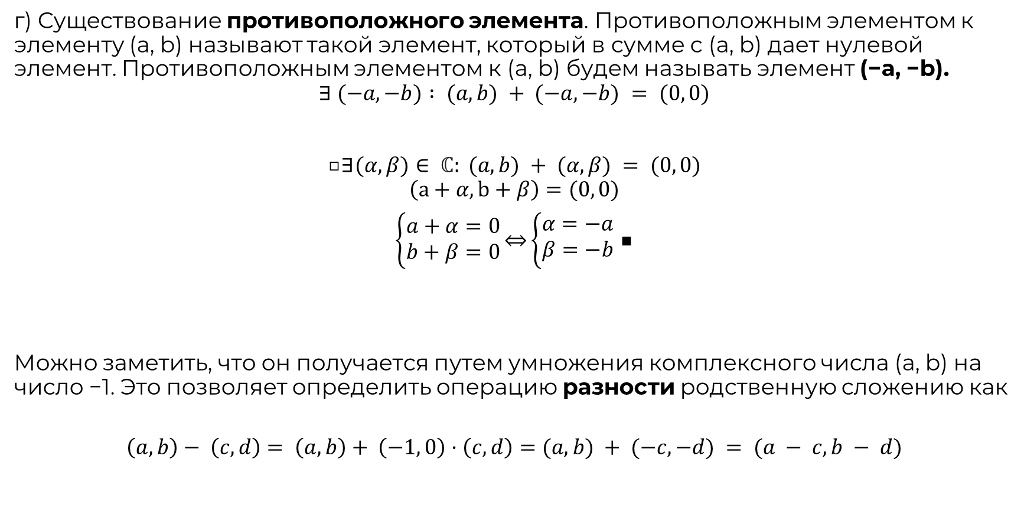
2. Свойства сложения комплексных чисел.
г) Существование противоположного элемента. Противоположным элементом к элементу (a, b) называют такой элемент, который в сумме c (a, b) дает нулевой элемент. Противоположным элементом к (a, b) будем называть элемент (−a, −b).
$$∃ (−a, −b) : (a, b) + (−a, −b) = (0, 0)$$
□$∃(α, β)∈ ℂ: (a, b) + (α, β) = (0, 0)$
$$\left(a+α,b+β\right)=(0, 0)$$
$\left\{\begin{aligned}a+α=0 \\ b+β=0\end{aligned}\right.\text{⇔}\left\{\begin{aligned}α=−a \\ β=−b\end{aligned}\right.$ ■
Можно заметить, что он получается путем умножения комплексного числа (a, b) на число −1. Это позволяет определить операцию разности родственную сложению как
$$\left(a, b\right)− \left(c, d\right)= \left(a, b\right)+ \left(−1, 0\right)·\left(c, d\right)=(a, b) + (−c, −d) = (a − c, b − d)$$

Slide 5
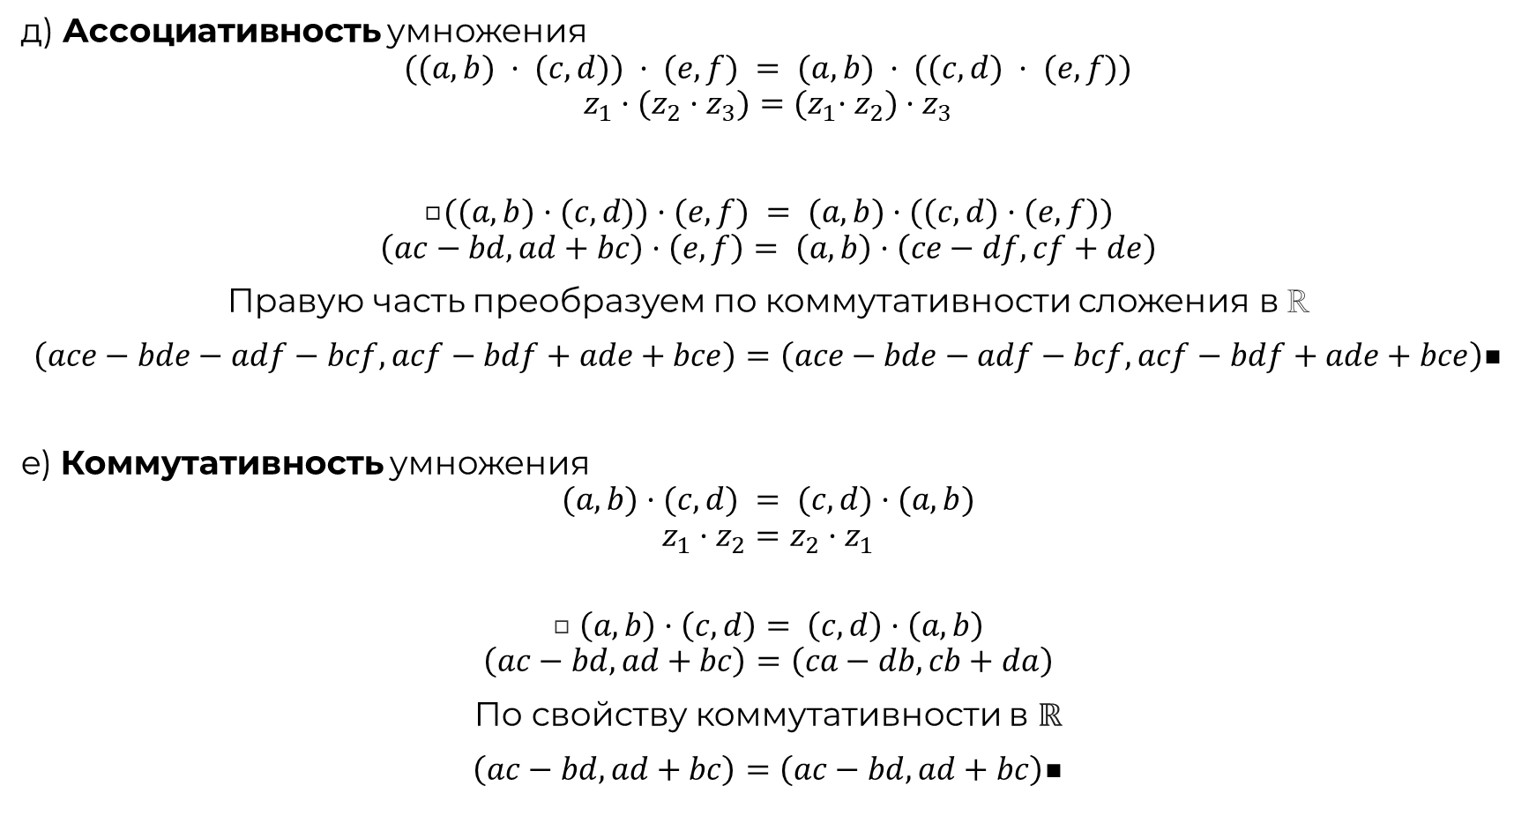
3. Свойства умножения комплексных чисел.
д) Ассоциативность умножения
$$((a, b) · (c, d)) · (e, f) = (a, b) · ((c, d) · (e, f))$$
$$z_{1}·(z_{2}·z_{3})={(z}_{1}·z_{2})·z_{3}$$
□$((a, b)·(c, d))·(e, f) = (a, b)·((c, d)·(e, f))$
$$\left(ac−bd, ad+bc\right)·\left(e, f\right)= \left(a, b\right)·\left(ce−df, cf+de\right)$$
Правую часть преобразуем по коммутативности сложения в ℝ
$\left(ace−bde−adf−bcf,acf−bdf+ade+bce\right)=\left(ace−bde−adf−bcf,acf−bdf+ade+bce\right)$■
е) Коммутативность умножения
$$(a, b)·(c, d) = (c, d)·(a, b)$$
$$z_{1}·z_{2}=z_{2}·z_{1}$$
$$\text{□} \left(a, b\right)·\left(c, d\right)= \left(c, d\right)·\left(a, b\right)$$
$$\left(ac−bd, ad+bc\right)=\left(ca−db,cb+da\right)$$
По свойству коммутативности в ℝ
$\left(ac−bd, ad+bc\right)=\left(ac−bd, ad+bc\right)$■

Slide 6
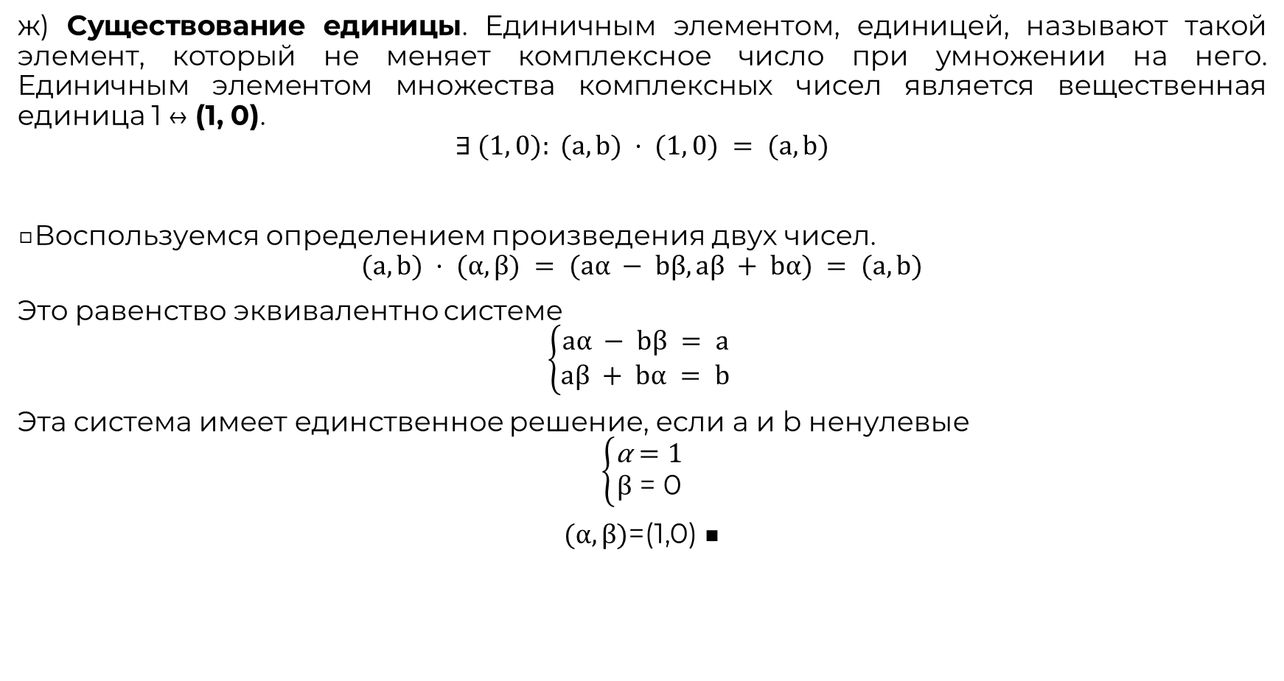
3. Свойства умножения комплексных чисел.
ж) Существование единицы. Единичным элементом, единицей, называют такой элемент, который не меняет комплексное число при умножении на него. Единичным элементом множества комплексных чисел является вещественная единица 1 ↔ (1, 0).
$$∃ (1, 0): (a, b) · (1, 0) = (a, b)$$
□Воспользуемся определением произведения двух чисел.
$$(a, b) · (α, β) = (aα − bβ, aβ + bα) = (a, b)$$
Это равенство эквивалентно системе
$$\left\{\begin{aligned}aα − bβ = a \\ aβ + bα = b \end{aligned}\right.$$
Эта система имеет единственное решение, если a и b ненулевые
$$\left\{\begin{aligned}\text{α}=1 \\ \text{β}\text{ = 0}\end{aligned}\right.$$
$(α, β)\text{=(1}\text{,0)}$ ■

Slide 7
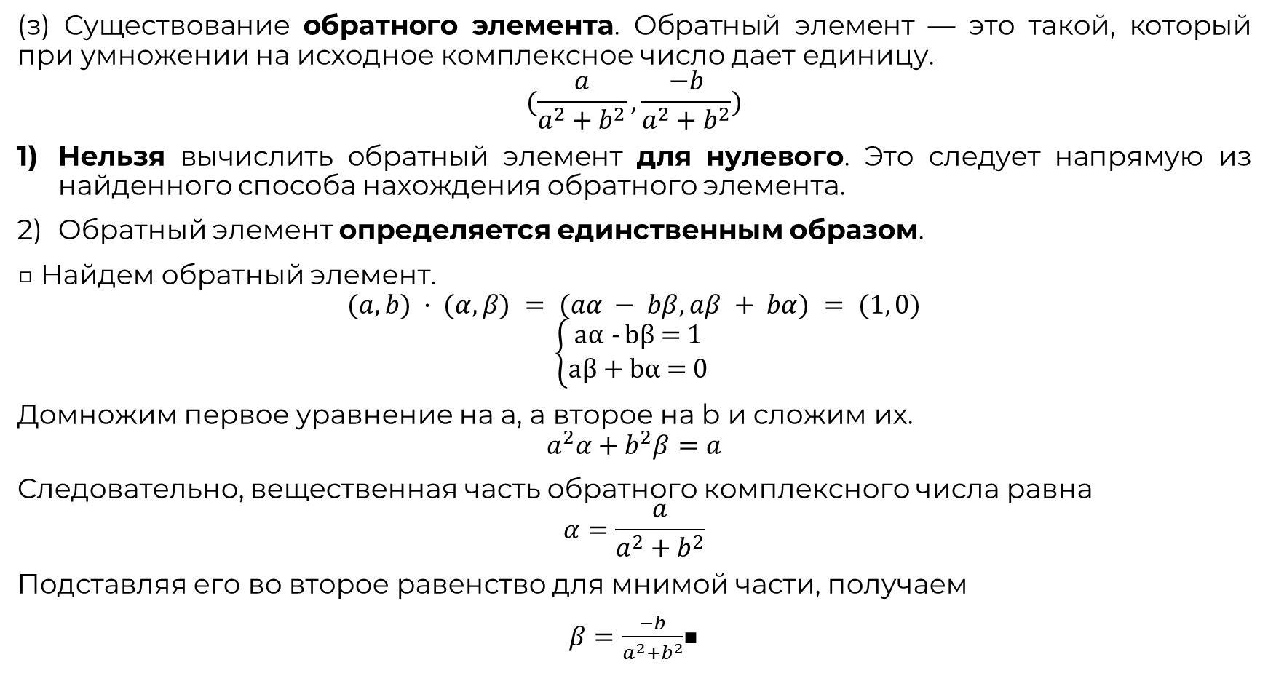
3. Свойства умножения комплексных чисел.
(з) Существование обратного элемента. Обратный элемент — это такой, который при умножении на исходное комплексное число дает единицу.
$$(\frac{a}{a^{2}+b^{2}},\frac{−b}{a^{2}+b^{2}})$$
Нельзя вычислить обратный элемент для нулевого. Это следует напрямую из найденного способа нахождения обратного элемента.
Обратный элемент определяется единственным образом.
□ Найдем обратный элемент.
$$(a, b) · (α, β) = (aα − bβ, aβ + bα) = (1, 0)$$
$$\left\{\begin{aligned}\text{aα} \text{−} \text{bβ}\text{ = 1 } \\ \text{aβ}\text{ + }\text{bα}\text{ = 0 }\end{aligned}\right.$$
Домножим первое уравнение на a, а второе на b и сложим их.
$$a^{2}α+b^{2}β=a$$
Следовательно, вещественная часть обратного комплексного числа равна
$$α=\frac{a}{a^{2}+b^{2}}$$
Подставляя его во второе равенство для мнимой части, получаем
$β=\frac{−b}{a^{2}+b^{2}}$■

Slide 8
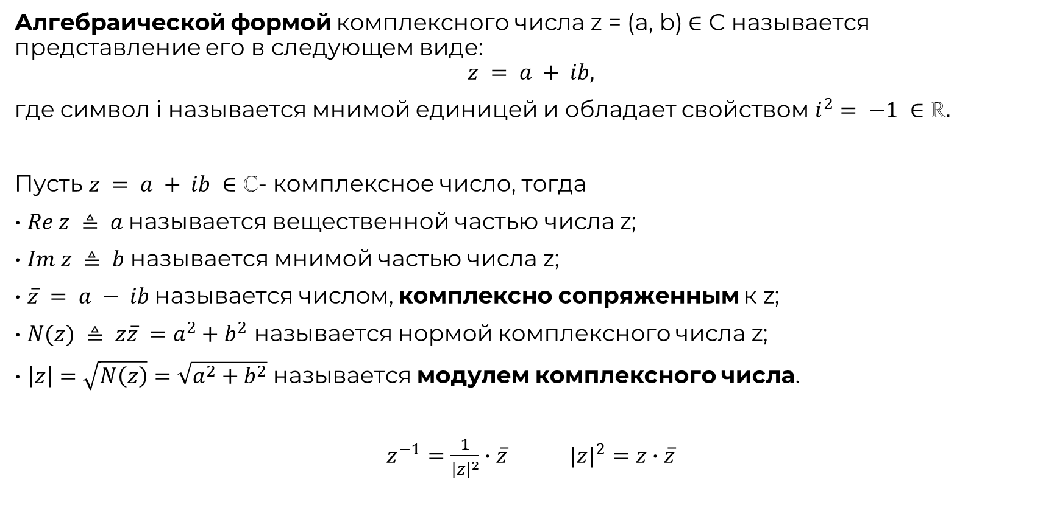
4. Алгебраическая форма комплексных чисел. Комплексно сопряженное число.
Алгебраической формой комплексного числа z = (a, b) ∈ C называется представление его в следующем виде:
$$z = a + ib,$$
где символ i называется мнимой единицей и обладает свойством$i^{2}= −1 ∈\text{ℝ}.$
Пусть $z = a + ib ∈\text{ℂ}$- комплексное число, тогда
• $Re z ≜ a$называется вещественной частью числа z;
• $Im z ≜ b$называется мнимой частью числа z;
• $\overline{z} = a − ib$называется числом, комплексно сопряженным к z;
• $N(z) ≜ z\overline{z} =a^{2}+b^{2}$ называется нормой комплексного числа z;
• $\left|z\right|=\sqrt{N\left(z\right)}=\sqrt{a^{2}+b^{2}}$называется модулем комплексного числа.
$z^{−1}=\frac{1}{{|z|}^{2}}∙\overline{z}$ ${|z|}^{2}=z∙\overline{z}$

Slide 9
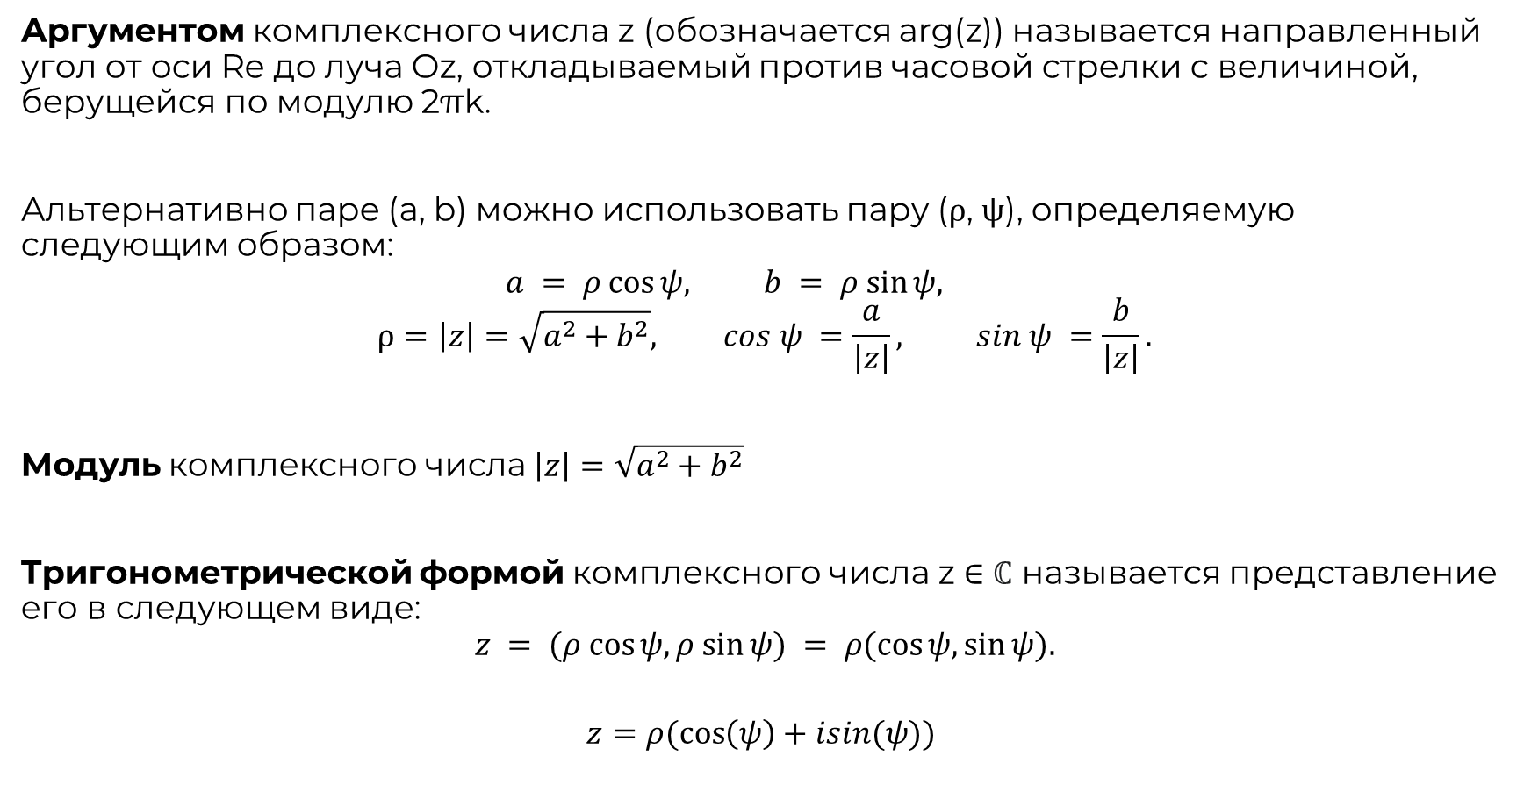
5. Тригонометрическая форма комплексных чисел. Формула Муавра.
Аргументом комплексного числа z (обозначается arg(z)) называется направленный угол от оси Re до луча Oz, откладываемый против часовой стрелки с величиной, берущейся по модулю 2πk.
Альтернативно паре (a, b) можно использовать пару (ρ, ψ), определяемую следующим образом:
$$a = ρ cos⁡ψ, b = ρ sin⁡ψ,$$
$$\text{ρ}=\left|z\right|=\sqrt{a^{2}+b^{2}}, cos ψ =\frac{a}{\left|z\right|}, sin ψ =\frac{b}{\left|z\right|}.$$
Модуль комплексного числа $\left|z\right|=\sqrt{a^{2}+b^{2}}$
Тригонометрической формой комплексного числа z ∈ ℂ называется представление его в следующем виде:
$$z = (ρ cos⁡ψ, ρ sin⁡ψ) = ρ(cos⁡ψ,sin⁡ψ).$$
$$z=ρ(\cos\left(ψ\right)+isin(ψ))$$

Slide 10
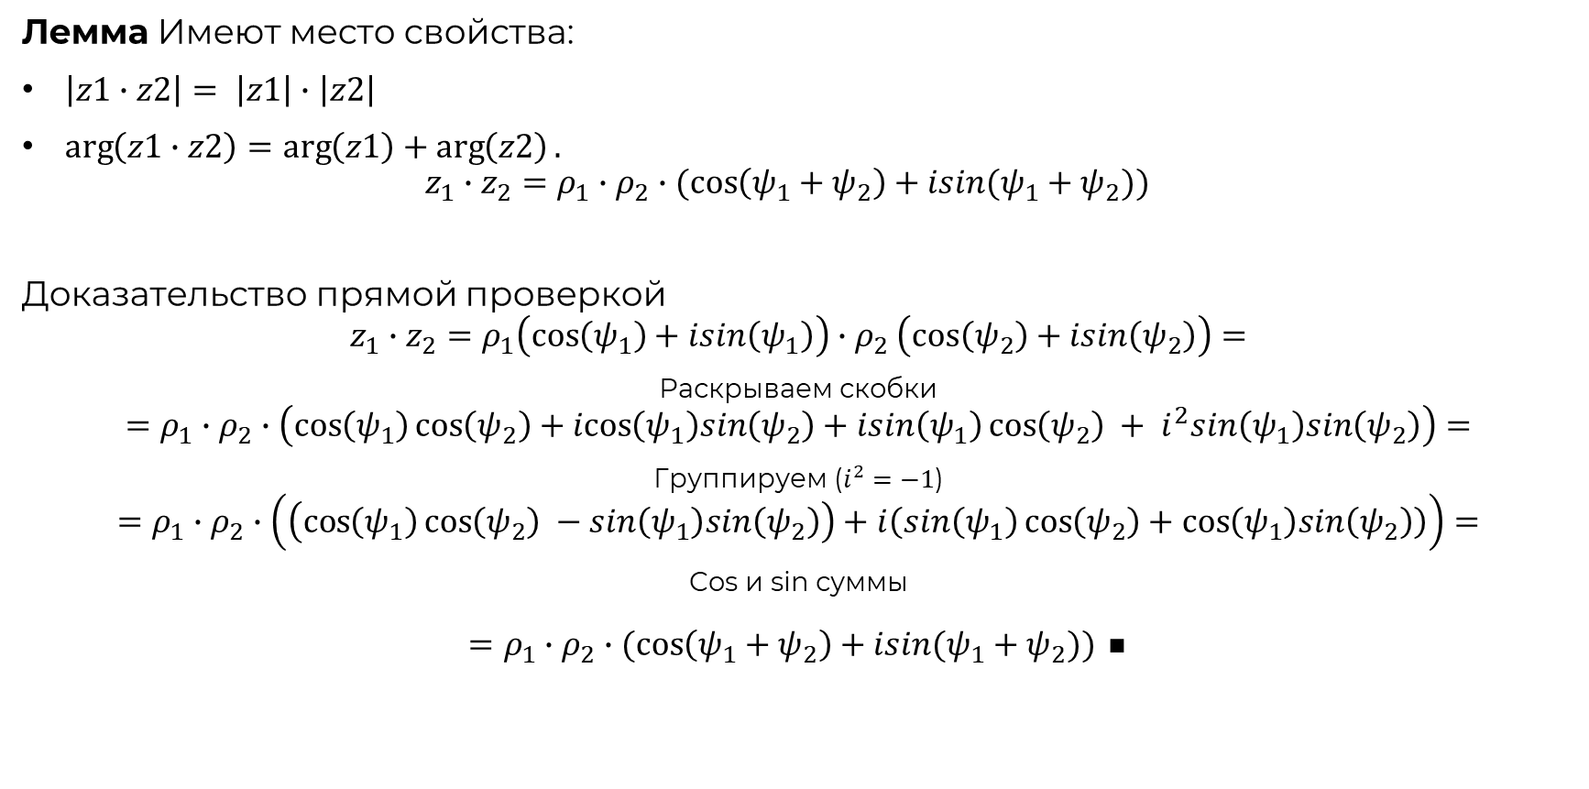
5. Тригонометрическая форма комплексных чисел. Формула Муавра.
Лемма Имеют место свойства:
$\left|z1∙z2\right|= \left|z1\right|∙\left|z2\right|$
$\arg\left(z1∙z2\right)=\arg\left(z1\right)+\arg\left(z2\right).$
$$z_{1}∙z_{2}=ρ_{1}∙ρ_{2}∙(\cos\left(ψ_{1}+ψ_{2}\right)+isin(ψ_{1}+ψ_{2}))$$
Доказательство прямой проверкой
$$z_{1}∙z_{2}=ρ_{1}\left(\cos\left(ψ_{1}\right)+isin\left(ψ_{1}\right)\right){∙ρ}_{2}\left(\cos\left(ψ_{2}\right)+isin\left(ψ_{2}\right)\right)=$$
Раскрываем скобки
$$=ρ_{1}∙ρ_{2}∙\left(\cos\left(ψ_{1}\right)\cos\left(ψ_{2}\right)+\operatorname{icos}\left(ψ_{1}\right)sin\left(ψ_{2}\right)+isin\left(ψ_{1}\right)\cos\left(ψ_{2}\right) + i^{2}sin\left(ψ_{1}\right)sin\left(ψ_{2}\right)\right)=$$
Группируем ($i^{2}=−1$)
$$=ρ_{1}∙ρ_{2}∙\left(\left(\cos\left(ψ_{1}\right)\cos\left(ψ_{2}\right) −sin\left(ψ_{1}\right)sin\left(ψ_{2}\right)\right)+i\left(sin\left(ψ_{1}\right)\cos\left(ψ_{2}\right)+\cos\left(ψ_{1}\right)sin\left(ψ_{2}\right)\right)\right)=$$
Cos и sin суммы
$=ρ_{1}∙ρ_{2}∙(\cos\left(ψ_{1}+ψ_{2}\right)+isin(ψ_{1}+ψ_{2}))$ ■

Slide 11
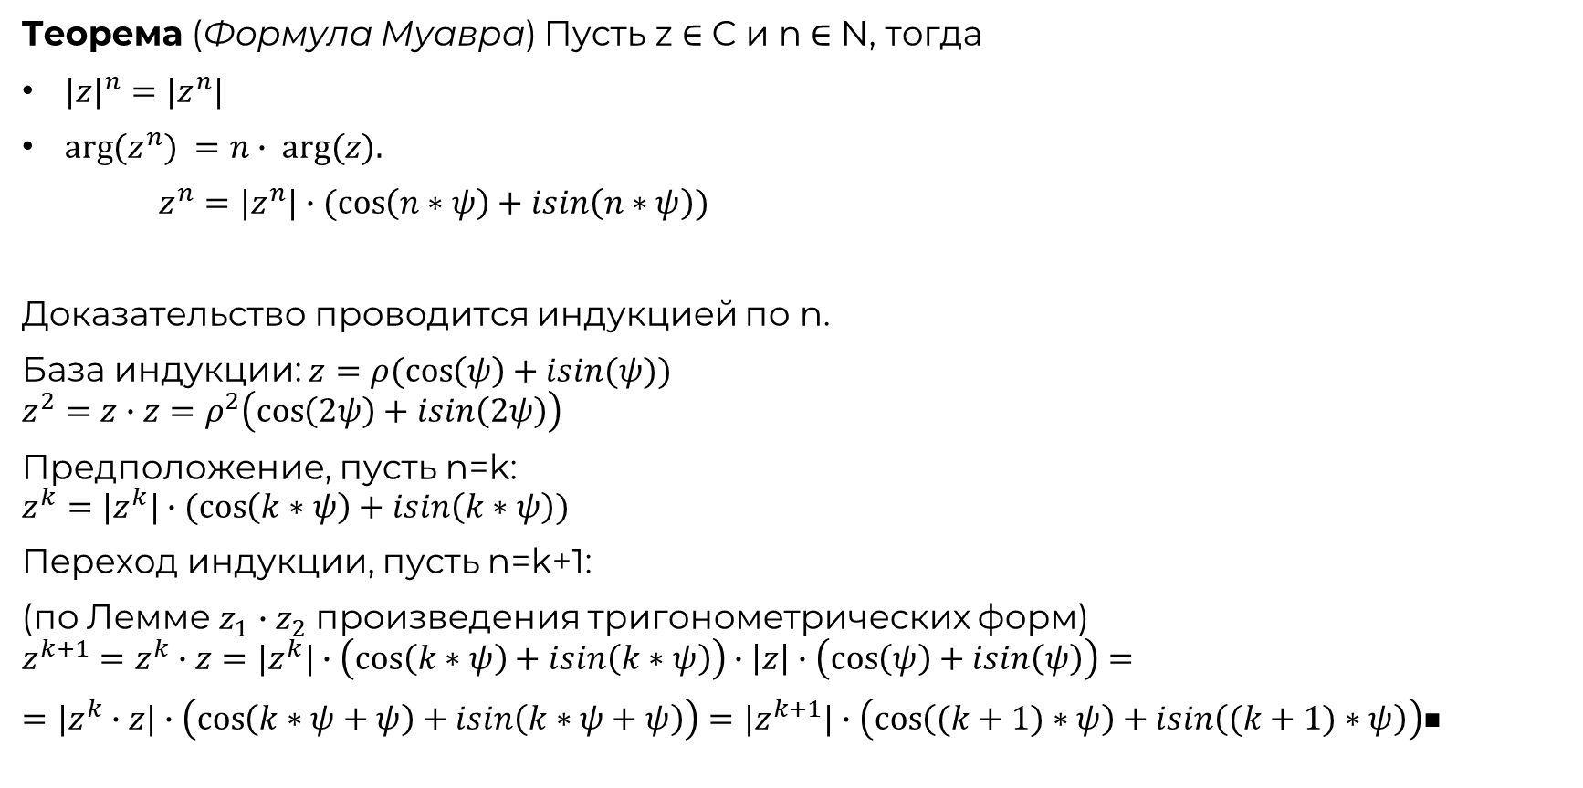
5. Тригонометрическая форма комплексных чисел. Формула Муавра.
Теорема (Формула Муавра) Пусть z ∈ C и n ∈ N, тогда
${|z|}^{n}=|z^{n}|$
$arg⁡(z^{n}) =n∙ arg⁡(z).$
$z^{n}={|z}^{n}|∙(\cos\left(n∗ψ\right)+isin\left(n∗ψ\right))$
Доказательство проводится индукцией по n.
База индукции: $z=ρ(\cos\left(ψ\right)+isin(ψ))$
$$z^{2}=z∙z=ρ^{2}\left(\cos\left(2ψ\right)+isin\left(2ψ\right)\right)$$
Предположение, пусть n=k:
$$z^{k}={|z}^{k}|∙(\cos\left(k∗ψ\right)+isin\left(k∗ψ\right))$$
Переход индукции, пусть n=k+1:
(по Лемме $z_{1}∙z_{2}$ произведения тригонометрических форм)
$$z^{k+1}=z^{k}∙z={|z}^{k}|∙\left(\cos\left(k∗ψ\right)+isin\left(k∗ψ\right)\right)∙\left|z\right|∙\left(\cos\left(ψ\right)+isin\left(ψ\right)\right)=$$
$={|z}^{k}∙z|∙\left(\cos\left(k∗ψ+ψ\right)+isin\left(k∗ψ+ψ\right)\right)={|z}^{k+1}|∙\left(\cos\left((k+1)∗ψ\right)+isin\left((k+1)∗ψ\right)\right)$■

Slide 12
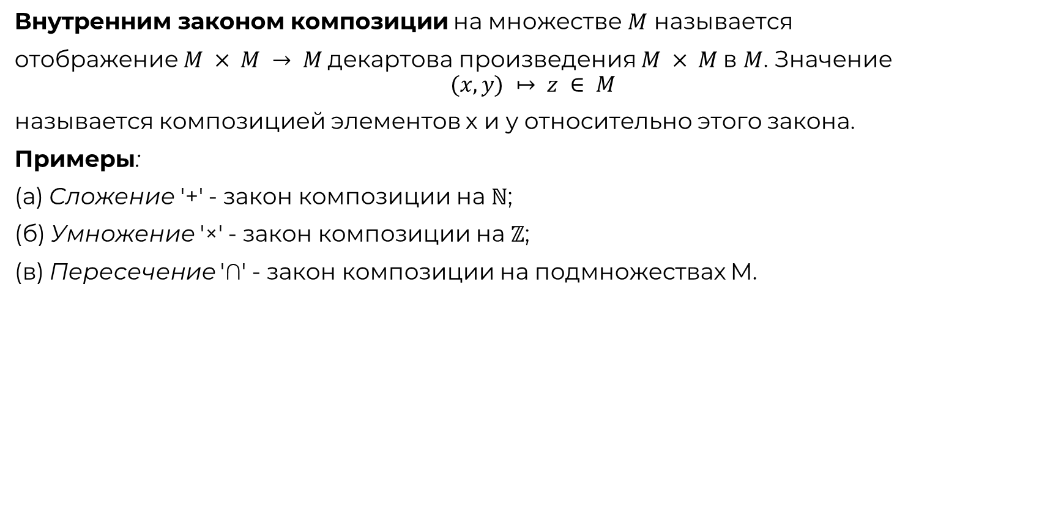
6. Внутренний закон композиции. Коммутативность и ассоциативность. Примеры.
Внутренним законом композиции на множестве $M$ называется
отображение $M × M → M$декартова произведения $M × M$в $M$. Значение
$$(x, y) ↦ z ∈ M$$
называется композицией элементов x и y относительно этого закона.
Примеры:
(а) Сложение ′+′ - закон композиции на $ℕ$;
(б) Умножение ′×′ - закон композиции на $ℤ$;
(в) Пересечение ′∩′ - закон композиции на подмножествах M.

Slide 13
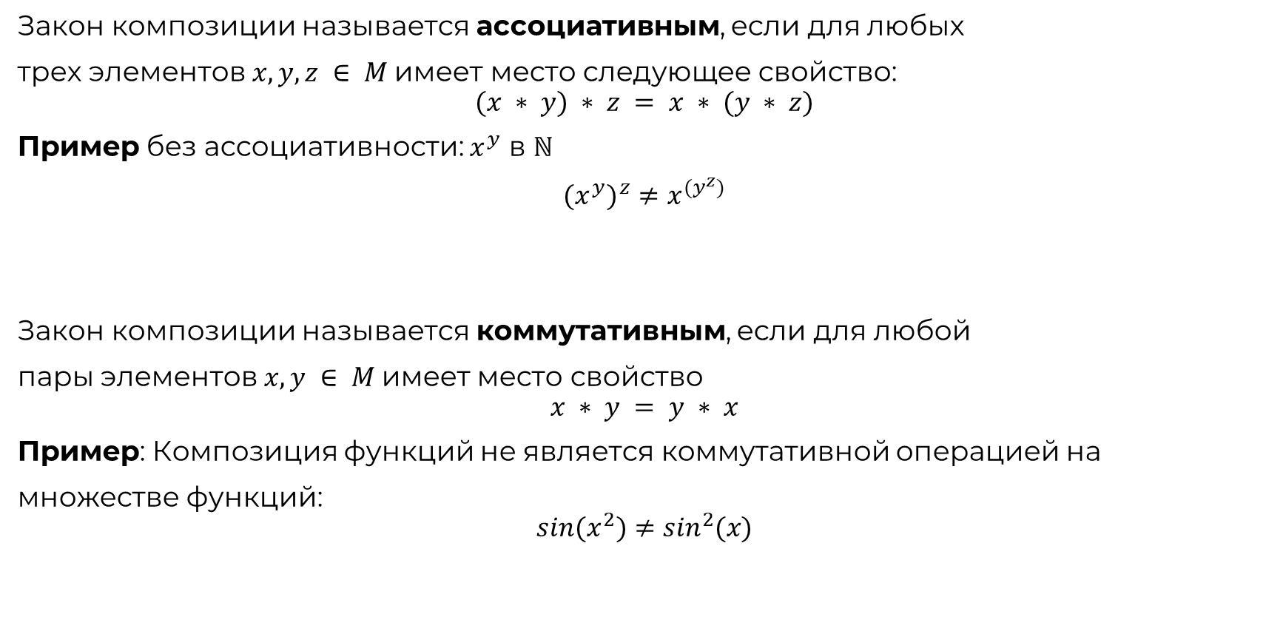
6. Внутренний закон композиции. Коммутативность и ассоциативность. Примеры.
Закон композиции называется ассоциативным, если для любых
трех элементов $x, y, z ∈ M$имеет место следующее свойство:
$$(x ∗ y) ∗ z = x ∗ (y ∗ z)$$
Пример без ассоциативности: $x^{y}$ в $ℕ$
${{(x}^{y})}^{z}≠x^{{(y}^{z})}$
Закон композиции называется коммутативным, если для любой
пары элементов $x, y ∈ M$имеет место свойство
$$x ∗ y = y ∗ x$$
Пример: Композиция функций не является коммутативной операцией на
множестве функций:
$$sin(x^{2})≠\sin^{2}(x)$$

Slide 14
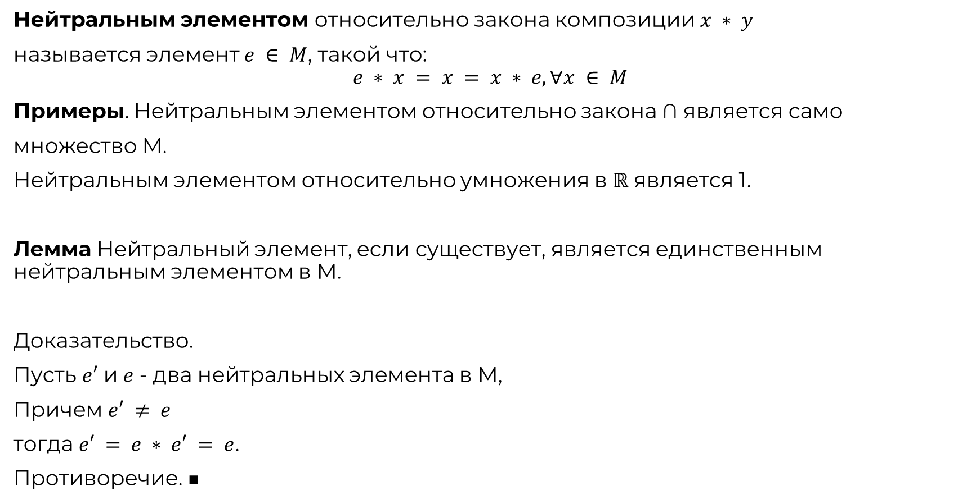
7. Нейтральный, поглощающий и обратный элементы относительно закона композиции. Примеры.
Нейтральным элементом относительно закона композиции $x ∗ y$
называется элемент $e ∈ M$, такой что:
$$e ∗ x = x = x ∗ e, ∀x ∈ M$$
Примеры. Нейтральным элементом относительно закона ∩ является само
множество M.
Нейтральным элементом относительно умножения в $ℝ$ является 1.
Лемма Нейтральный элемент, если существует, является единственным нейтральным элементом в M.
Доказательство.
Пусть $e′$ и $e$ - два нейтральных элемента в M,
Причем $e′ ≠ e$
тогда $e′ = e ∗ e′ = e$.
Противоречие. ■

Slide 15
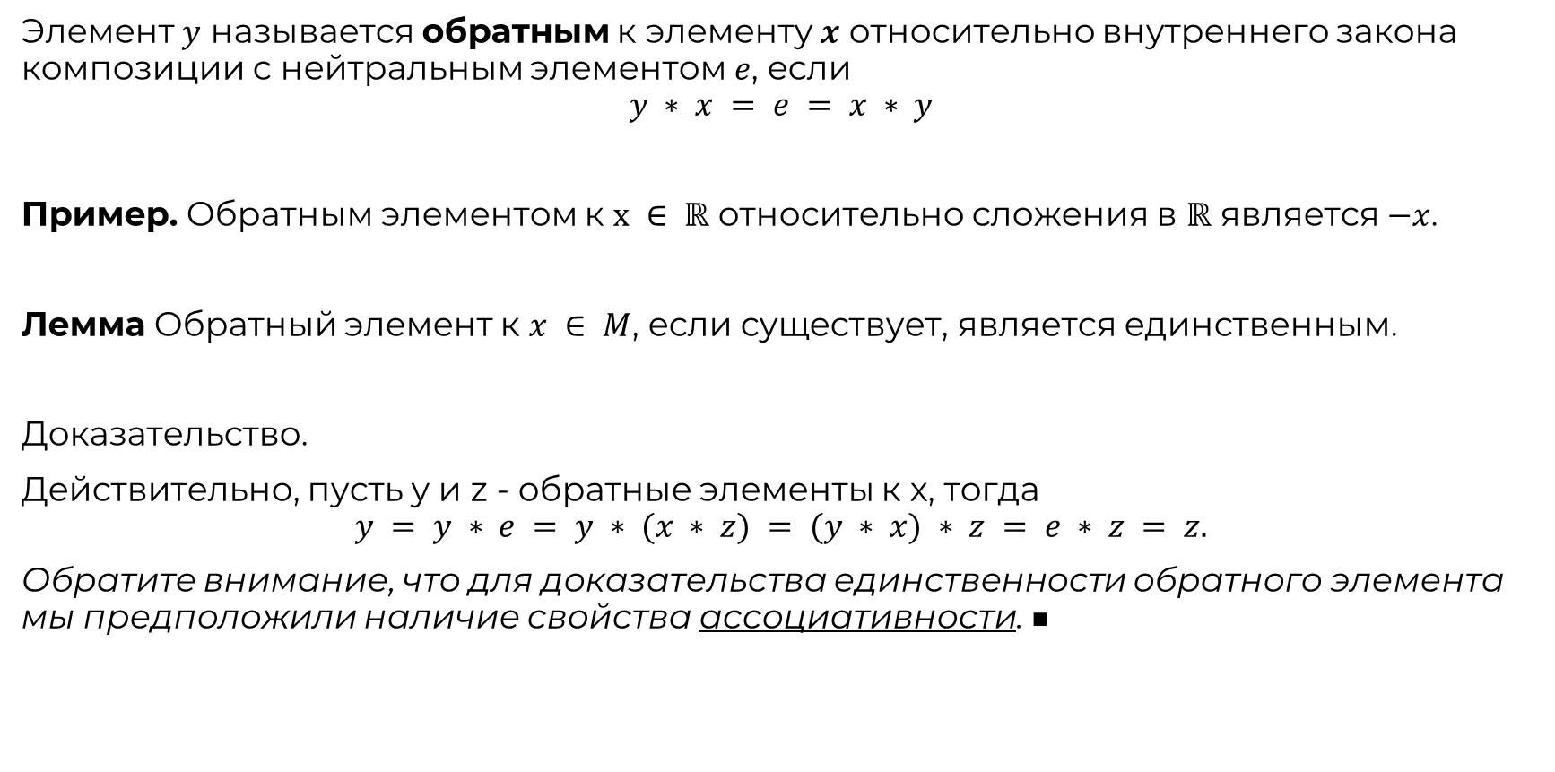
7. Нейтральный, поглощающий и обратный элементы относительно закона композиции. Примеры.
Элемент $y$ называется обратным к элементу $x$ относительно внутреннего закона композиции с нейтральным элементом $e$, если
$$y ∗ x = e = x ∗ y$$
Пример. Обратным элементом к $x ∈ ℝ$ относительно сложения в $ℝ$ является $−x$.
Лемма Обратный элемент к $x ∈ M$, если существует, является единственным.
Доказательство.
Действительно, пусть y и z - обратные элементы к x, тогда
$$y = y ∗ e = y ∗ (x ∗ z) = (y ∗ x) ∗ z = e ∗ z = z.$$
Обратите внимание, что для доказательства единственности обратного элемента мы предположили наличие свойства ассоциативности. ■

Slide 16

7. Нейтральный, поглощающий и обратный элементы относительно закона композиции. Примеры.
Элемент $θ ∈ M$называется поглощающим относительно закона
композиции $x ∗ y$, если имеет место следующее свойство:
$$∀x ∈ M, x ∗ θ = θ = θ ∗ x$$
Примеры. Поглощающим элементом относительно закона ∩ является пустое
множество ∅.
Поглощающим элементом относительно умножения в $ℝ$ является 0.

Slide 17
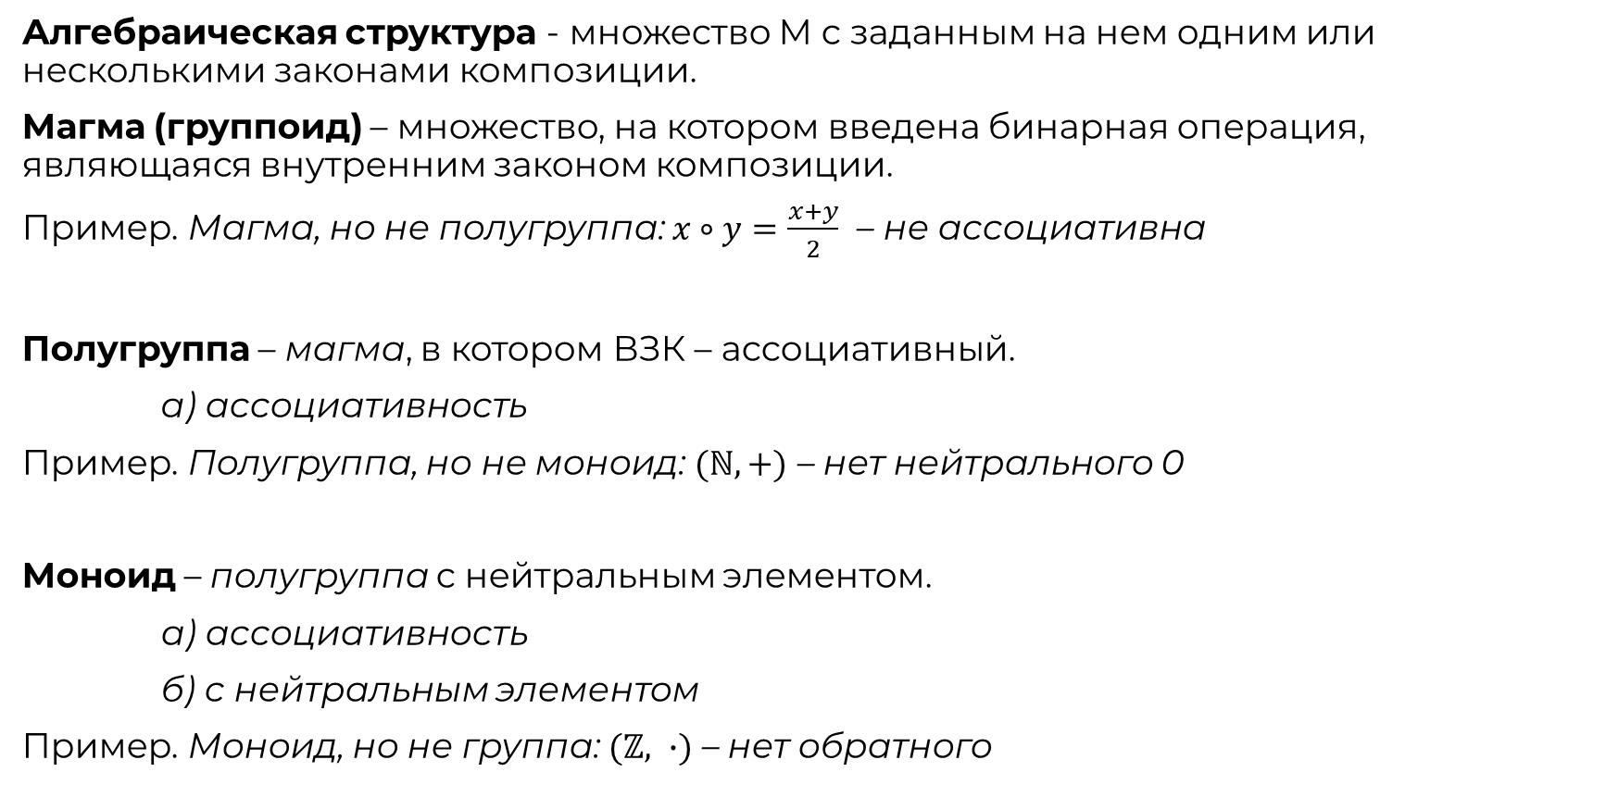
8. Группа и другие алгебраические структуры с одной операцией. Примеры.
Алгебраическая структура - множество M с заданным на нем одним или несколькими законами композиции.
Магма (группоид) – множество, на котором введена бинарная операция, являющаяся внутренним законом композиции.
Пример. Магма, но не полугруппа: $x∘y=\frac{x+y}{2}$ – не ассоциативна
Полугруппа – магма, в котором ВЗК – ассоциативный.
a) ассоциативность
Пример. Полугруппа, но не моноид: $(ℕ, +)$ – нет нейтрального 0
Моноид – полугруппа с нейтральным элементом.
а) ассоциативность
б) с нейтральным элементом
Пример. Моноид, но не группа: $(ℤ, ∙)$ – нет обратного
*ВЗК – внутренний закон композиции

Slide 18
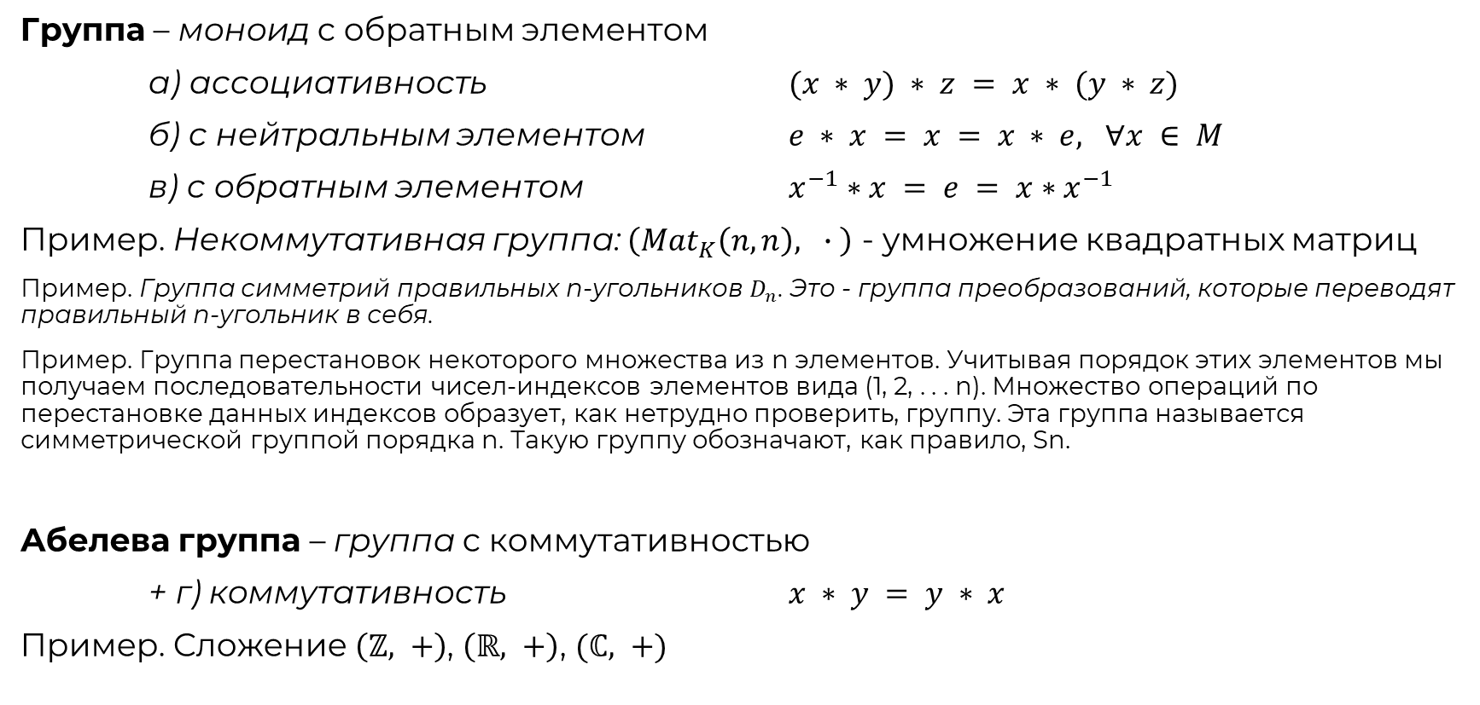
8. Группа и другие алгебраические структуры с одной операцией. Примеры.
Группа – моноид с обратным элементом
а) ассоциативность $(x ∗ y) ∗ z = x ∗ (y ∗ z)$
б) с нейтральным элементом $e ∗ x = x = x ∗ e, ∀x ∈ M$
в) с обратным элементом $x^{−1}∗x = e = x∗x^{−1}$
Пример. Некоммутативная группа: $\left({Mat}_{K}\left(n, n\right), ∙ \right)$ - умножение квадратных матриц
Пример. Группа симметрий правильных n-угольников $D_{n}$. Это - группа преобразований, которые переводят правильный n-угольник в себя.
Пример. Группа перестановок некоторого множества из n элементов. Учитывая порядок этих элементов мы получаем последовательности чисел-индексов элементов вида (1, 2, . . . n). Множество операций по перестановке данных индексов образует, как нетрудно проверить, группу. Эта группа называется симметрической группой порядка n. Такую группу обозначают, как правило, Sn.
Абелева группа – группа с коммутативностью
+ г) коммутативность $x ∗ y = y ∗ x$
Пример. Сложение $\left(ℤ, +\right)$, $\left(ℝ, +\right)$, $(ℂ, +)$

Slide 19
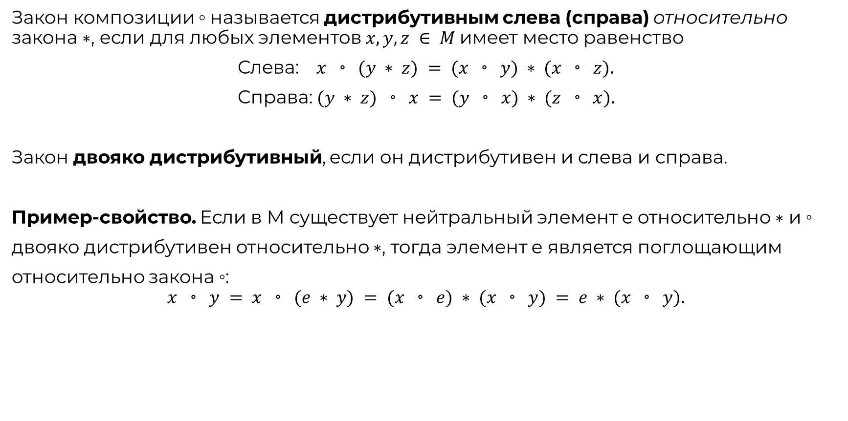
9. Два закона композиции. Дистрибутивность.
Закон композиции ◦ называется дистрибутивным слева (справа) относительно закона ∗, если для любых элементов $x, y, z ∈ M$имеет место равенство
Слева: $x ◦ (y ∗ z) = (x ◦ y) ∗ (x ◦ z).$
Справа: $(y ∗ z) ◦ x = (y ◦ x) ∗ (z ◦ x).$
Закон двояко дистрибутивный, если он дистрибутивен и слева и справа.
Пример-свойство. Если в M существует нейтральный элемент e относительно ∗ и ◦
двояко дистрибутивен относительно ∗, тогда элемент e является поглощающим
относительно закона ◦:
$$x ◦ y = x ◦ (e ∗ y) = (x ◦ e) ∗ (x ◦ y) = e ∗ (x ◦ y).$$

Slide 20
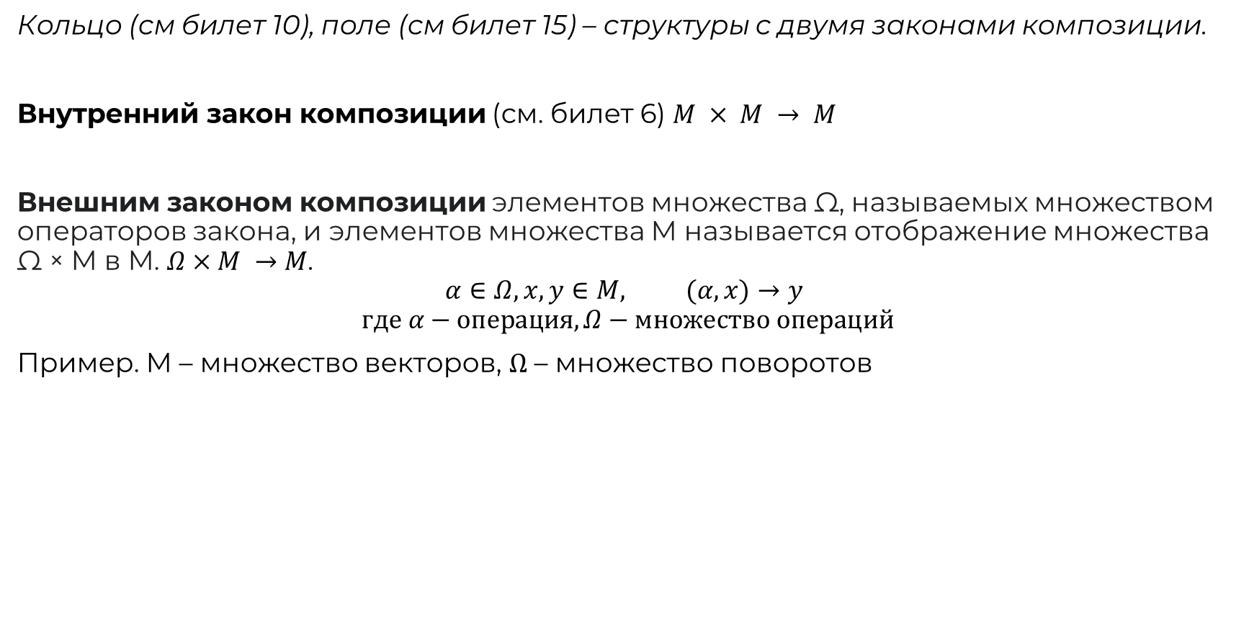
9. Два закона композиции. Дистрибутивность.
Кольцо (см билет 10), поле (см билет 15) – структуры с двумя законами композиции.
Внутренний закон композиции (см. билет 6) $M × M → M$
Внешним законом композиции элементов множества Ω, называемых множеством операторов закона, и элементов множества M называется отображение множества Ω × M в M. $Ω×M →M$.
$$α∈Ω, x, y∈M, (α, x)→y$$
$$где α−операция, Ω−множество операций$$
Пример. M – множество векторов, $Ω$ – множество поворотов

Slide 21
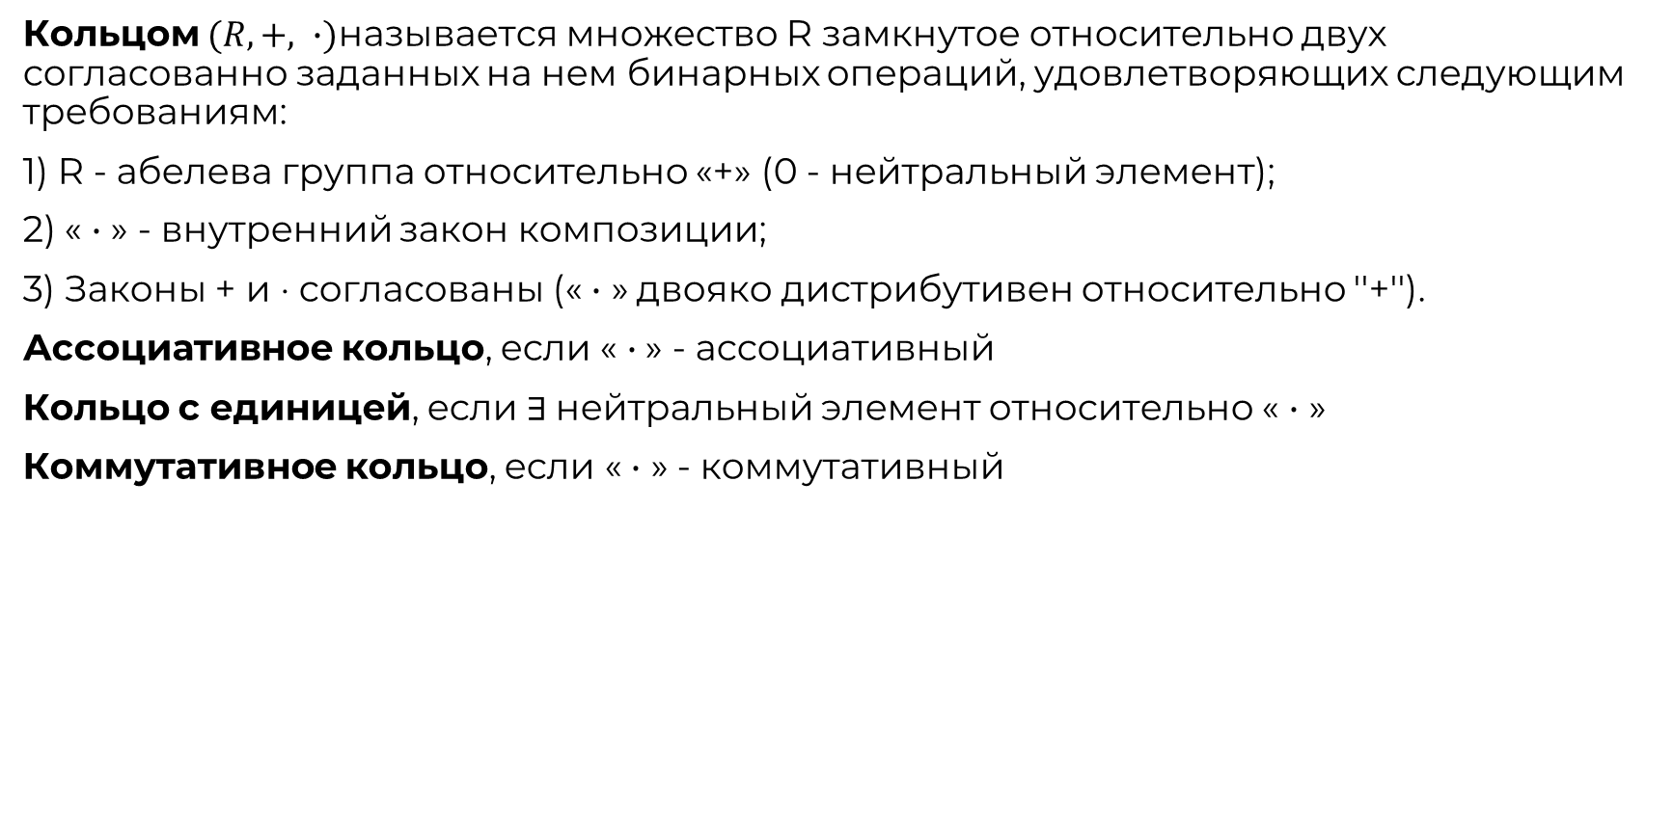
10. Кольцо. Определение, примеры.
Кольцом $(R, +, ∙)$называется множество R замкнутое относительно двух согласованно заданных на нем бинарных операций, удовлетворяющих следующим требованиям:
1) R - абелева группа относительно «+» (0 - нейтральный элемент);
2) « $∙$ » - внутренний закон композиции;
3) Законы + и · согласованы (« $∙$ » двояко дистрибутивен относительно ′′+′′).
Ассоциативное кольцо, если « $∙$ » - ассоциативный
Кольцо с единицей, если $∃$нейтральный элемент относительно « $∙$ »
Коммутативное кольцо, если « $∙$ » - коммутативный

Slide 22
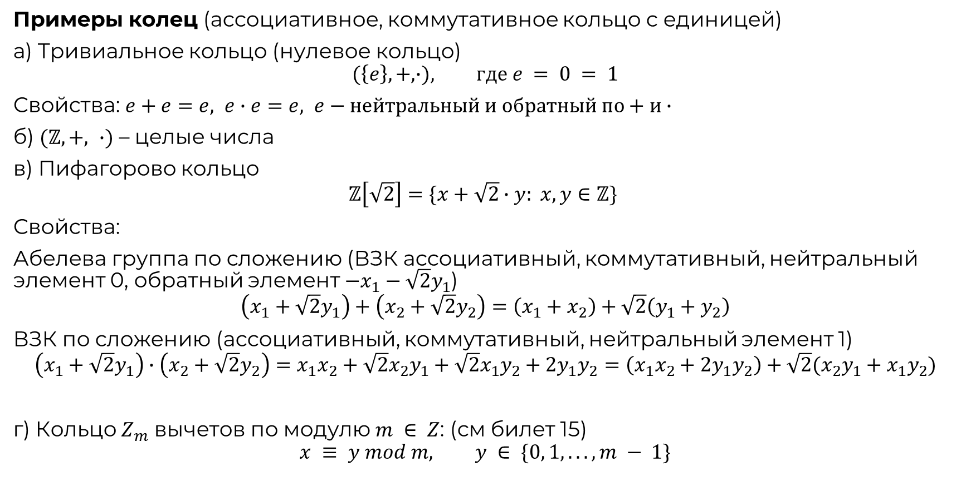
10. Кольцо. Определение, примеры.
Примеры колец (ассоциативное, коммутативное кольцо с единицей)
а) Тривиальное кольцо (нулевое кольцо)
$$(\left\{e\right\}, +, ∙), где e = 0 = 1$$
Свойства: $e+e=e, e∙e=e, e−нейтральный и обратный по+и∙$
б) $(ℤ, +, ∙)$ – целые числа
в) Пифагорово кольцо
$$ℤ\left[\sqrt{2}\right]=\{x+\sqrt{2}∙y: x, y∈ℤ\}$$
Свойства:
Абелева группа по сложению (ВЗК ассоциативный, коммутативный, нейтральный элемент 0, обратный элемент $−x_{1}−\sqrt{2}y_{1}$)
$$\left(x_{1}+\sqrt{2}y_{1}\right)+\left(x_{2}+\sqrt{2}y_{2}\right)=\left(x_{1}+x_{2}\right)+\sqrt{2}\left(y_{1}+y_{2}\right)$$
ВЗК по сложению (ассоциативный, коммутативный, нейтральный элемент 1)
$$\left(x_{1}+\sqrt{2}y_{1}\right)∙\left(x_{2}+\sqrt{2}y_{2}\right)=x_{1}x_{2}+\sqrt{2}x_{2}y_{1}+\sqrt{2}x_{1}y_{2}+2y_{1}y_{2}=\left(x_{1}x_{2}+2y_{1}y_{2}\right)+\sqrt{2}(x_{2}y_{1}+x_{1}y_{2})$$
г) Кольцо $Z_{m}$ вычетов по модулю $m ∈ Z$: (см билет 15)
$$x ≡ y mod m, y ∈ \{0, 1, . . . , m − 1\}$$

Slide 23
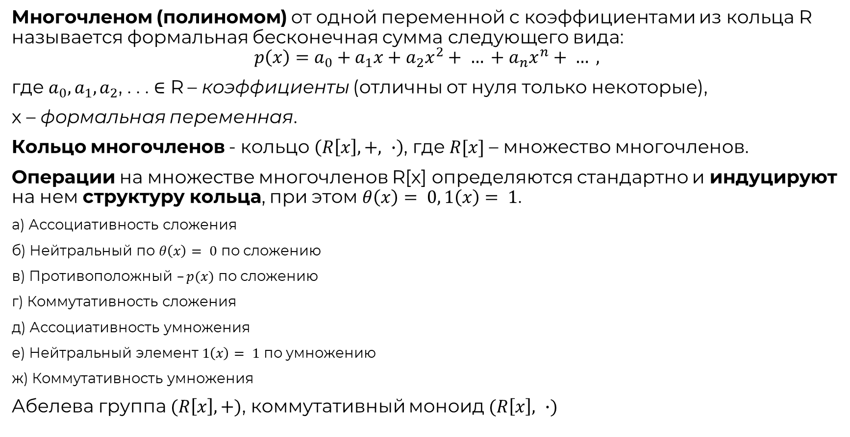
11. Кольцо многочленов. Операции в этом множестве и их свойства.
Многочленом (полиномом) от одной переменной с коэффициентами из кольца R называется формальная бесконечная сумма следующего вида:
$$p\left(x\right)=a_{0}+a_{1}x+a_{2}x^{2}+ … +a_{n}x^{n}+ … ,$$
где $a_{0}, a_{1}, a_{2}\text{, . . . ∈ }\text{R}$ – коэффициенты (отличны от нуля только некоторые),
x – формальная переменная.
Кольцо многочленов - кольцо $\left(R\left[x\right], +, ∙\right)$, где $R[x]$– множество многочленов.
Операции на множестве многочленов R[x] определяются стандартно и индуцируют на нем структуру кольца, при этом $θ\left(x\right)= 0, 1\left(x\right)= 1$.
а) Ассоциативность сложения
б) Нейтральный по $θ\left(x\right)= 0$ по сложению
в) Противоположный $–p(x)$ по сложению
г) Коммутативность сложения
д) Ассоциативность умножения
е) Нейтральный элемент $1\left(x\right)= 1$ по умножению
ж) Коммутативность умножения
Абелева группа $(R\left[x\right], +)$, коммутативный моноид $(R\left[x\right], ∙)$

Slide 24
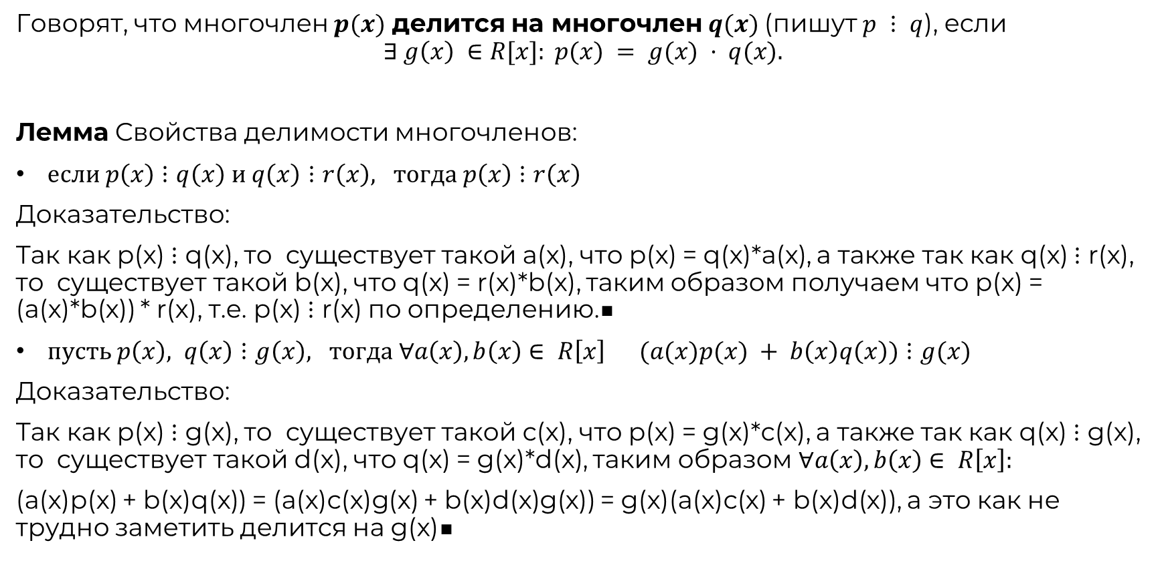
12. Делимость многочленов. Ассоциированность.
Говорят, что многочлен $p(x)$ делится на многочлен $q(x)$(пишут $p ⋮ q$), если
$$∃ g\left(x\right) ∈R[x]: p(x) = g(x) · q(x).$$
Лемма Свойства делимости многочленов:
$если p\left(x\right)⋮q\left(x\right) и q\left(x\right)⋮r\left(x\right), тогда p\left(x\right)⋮r\left(x\right)$
Доказательство:
Так как p(x) $⋮$ q(x), то существует такой a(x), что p(x) = q(x)*a(x), а также так как q(x) $⋮$ r(x), то существует такой b(x), что q(x) = r(x)*b(x), таким образом получаем что p(x) = (a(x)*b(x)) * r(x), т.е. p(x) $⋮$ r(x) по определению.■
$пусть p\left(x\right), q\left(x\right)⋮g\left(x\right), тогда ∀a\left(x\right), b\left(x\right)∈ R\left[x\right] (a(x)p(x) + b\left(x\right)q\left(x\right))⋮g(x)$
Доказательство:
Так как p(x) $⋮$ g(x), то существует такой c(x), что p(x) = g(x)*c(x), а также так как q(x) $⋮$ g(x), то существует такой d(x), что q(x) = g(x)*d(x), таким образом $∀a\left(x\right), b\left(x\right)∈ R\left[x\right]:$
(a(x)p(x) + b(x)q(x)) = (a(x)c(x)g(x) + b(x)d(x)g(x)) = g(x)(a(x)c(x) + b(x)d(x)), a это как не трудно заметить делится на g(x)■

Slide 25
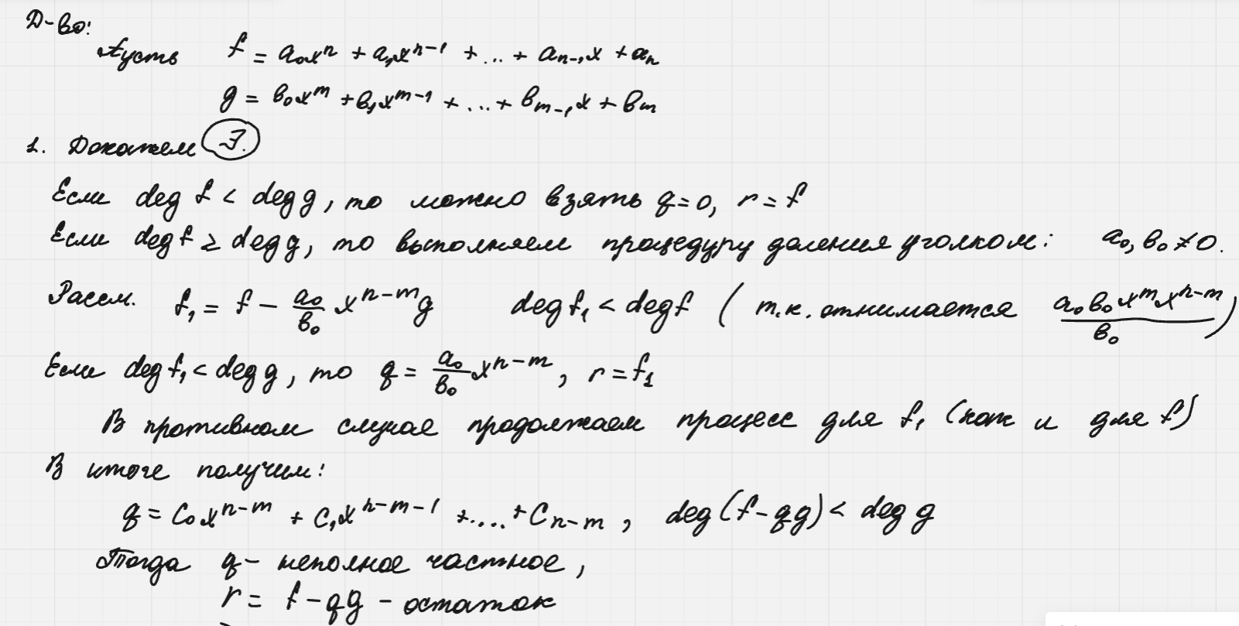
12. Делимость многочленов. Ассоциированность.
Теорема о делении с остатком.
Пусть f(x), g(x) ∈ R[x], g(x) ≠ 0. Тогда существует и при том единственные q(x),r(x) ∈ R[x]: f(x) = q(x)g(x) + r(x), deg r(x) < deg q(x)

Slide 26
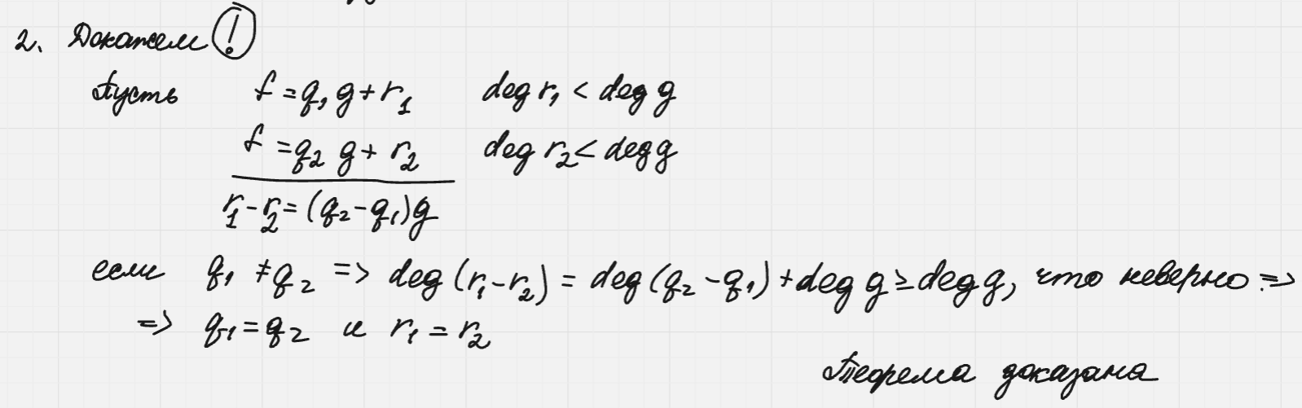
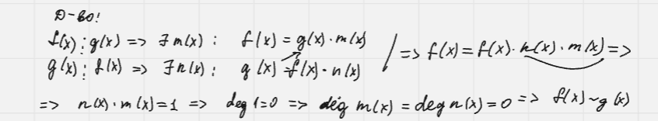

12. Делимость многочленов. Ассоциированность.
Два многочлена $p(x)$ и $q(x)$ называются ассоциированными (пишут $p(x) ∼ q(x)$), если
$$p(x) = α · q(x), где α ∈R\backslash \{0\}.$$
Лемма Пусть $p(x)⋮q(x) и q(x)⋮p(x)$, тогда $p(x) ∼ q(x)$.

Slide 27


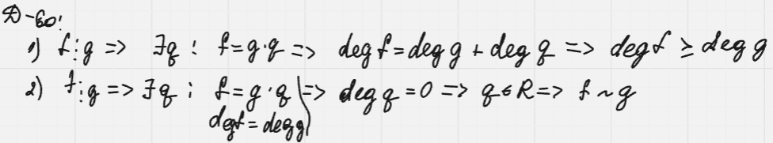
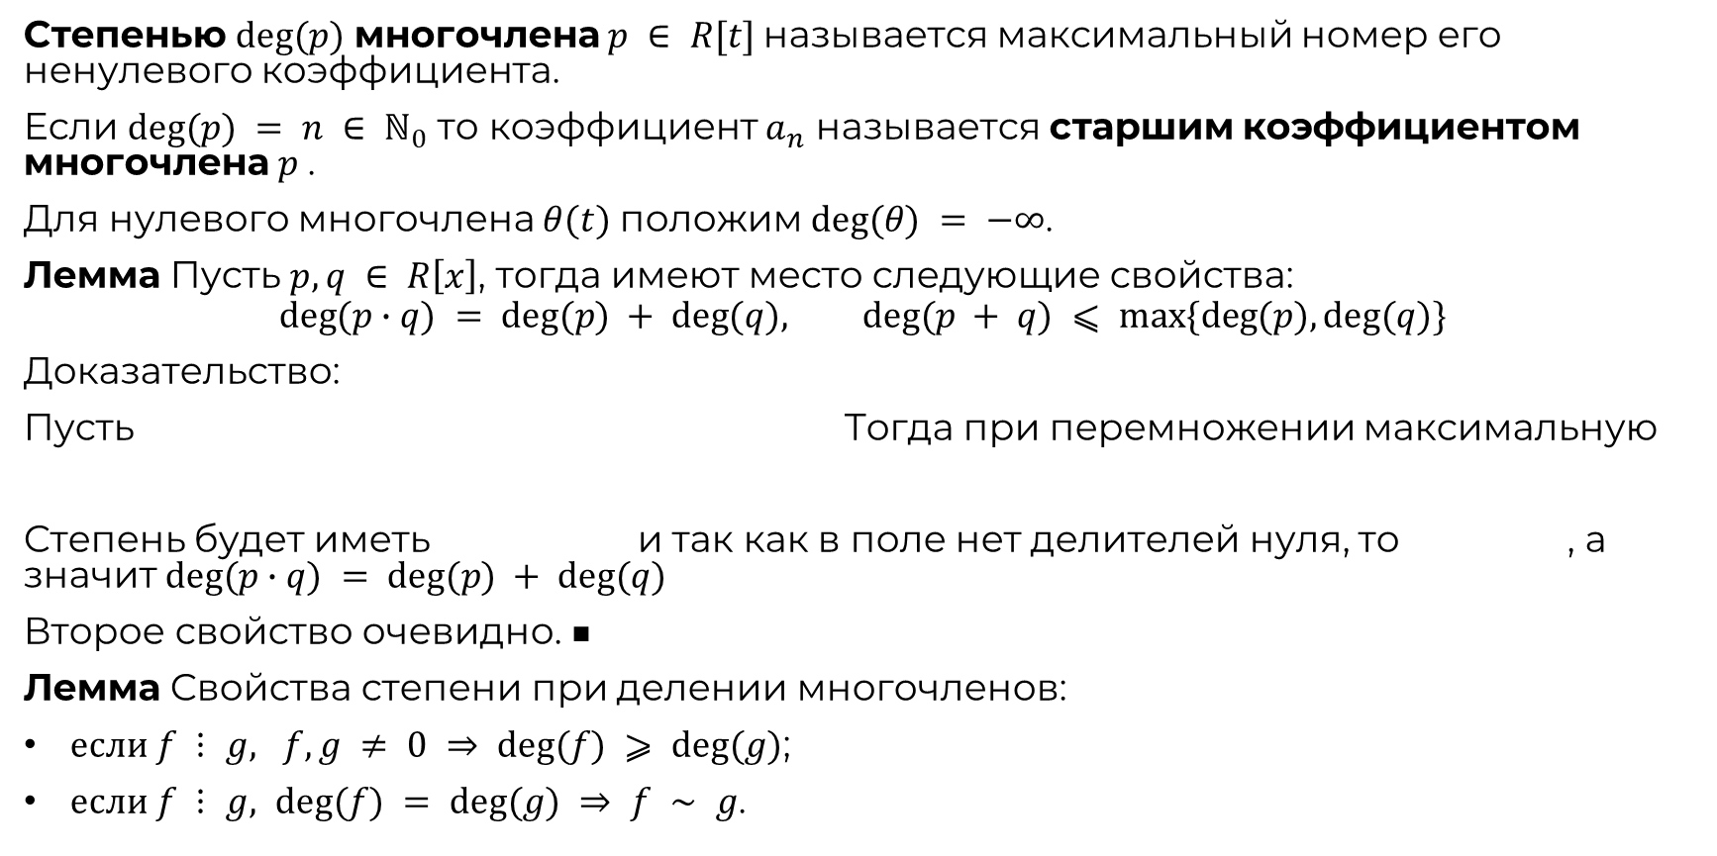
13. Степень многочлена. Свойства степеней при выполнении операций с многочленами.
Степенью $deg⁡(p)$ многочлена $p ∈ R[t]$называется максимальный номер его ненулевого коэффициента.
Если $deg⁡(p) = n ∈ ℕ_{0}$ то коэффициент $a_{n}$ называется старшим коэффициентом многочлена $p$.
Для нулевого многочлена $θ(t)$положим $deg⁡(θ) = −∞$.
Лемма Пусть $p, q ∈ R\left[x\right]$, тогда имеют место следующие свойства:
$$deg⁡(p∙q) = deg⁡(p) + deg⁡(q), deg⁡(p + q) ⩽ max⁡\{deg⁡(p), deg⁡(q)\}$$
Доказательство:
Пусть Тогда при перемножении максимальную
Степень будет иметь и так как в поле нет делителей нуля, то , а значит $deg⁡(p∙q) = deg⁡(p) + deg⁡(q)$
Второе свойство очевидно. ■
Лемма Свойства степени при делении многочленов:
$если f ⋮ g, f, g ≠ 0 ⇒ deg⁡(f) ⩾ deg⁡(g)$;
$если f ⋮ g, deg⁡(f) = deg⁡(g) ⇒ f ∼ g$.

Slide 28

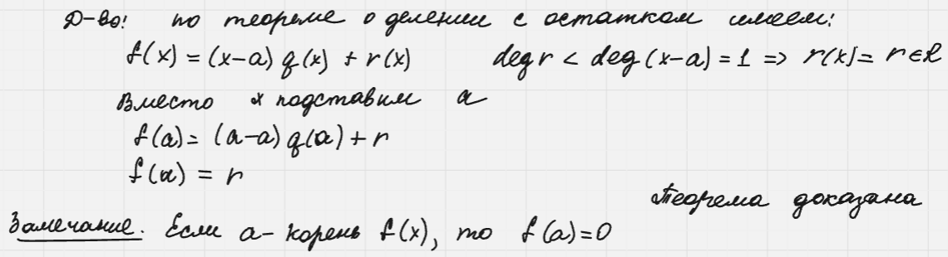
14. Корень многочлена. Теорема Безу.
Корнем многочлена p(x) ∈ R[x] кратности m называется число xo ∈ R такое, что: p(x) ⋮ (x – x₀)^{m}, p(x) (x – x₀)^{m + 1}
Теорема (Безу) Остаток от деления p(x) ∈ R[x] на (x – x₀) равен p(x₀).

Slide 29
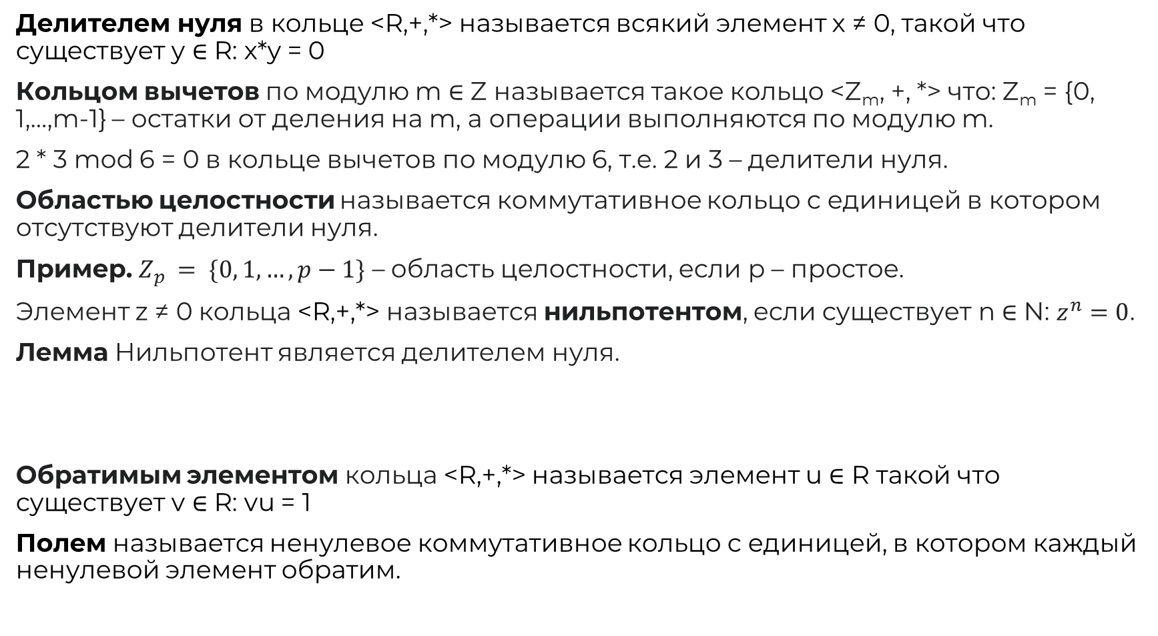
15. Делимость в кольце. Поле.
Делителем нуля в кольце <R,+,*> называется всякий элемент х ≠ 0, такой что существует y ∈ R: x*y = 0
Кольцом вычетов по модулю m ∈ Z называется такое кольцо <Z_{m}, +, *> что: Z_{m} = {0, 1,…,m-1} – остатки от деления на m, а операции выполняются по модулю m.
2 * 3 mod 6 = 0 в кольце вычетов по модулю 6, т.е. 2 и 3 – делители нуля.
Областью целостности называется коммутативное кольцо с единицей в котором отсутствуют делители нуля.
Пример. $Z_{p} = \{0, 1,…,p−1\}$ – область целостности, если p – простое.
Элемент z ≠ 0 кольца <R,+,*> называется нильпотентом, если существует n ∈ N: $z^{n}=0$.
Лемма Нильпотент является делителем нуля.
Обратимым элементом кольца <R,+,*> называется элемент u ∈ R такой что существует v ∈ R: vu = 1
Полем называется ненулевое коммутативное кольцо с единицей, в котором каждый ненулевой элемент обратим.

Slide 30
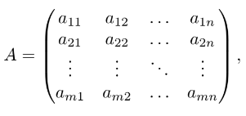
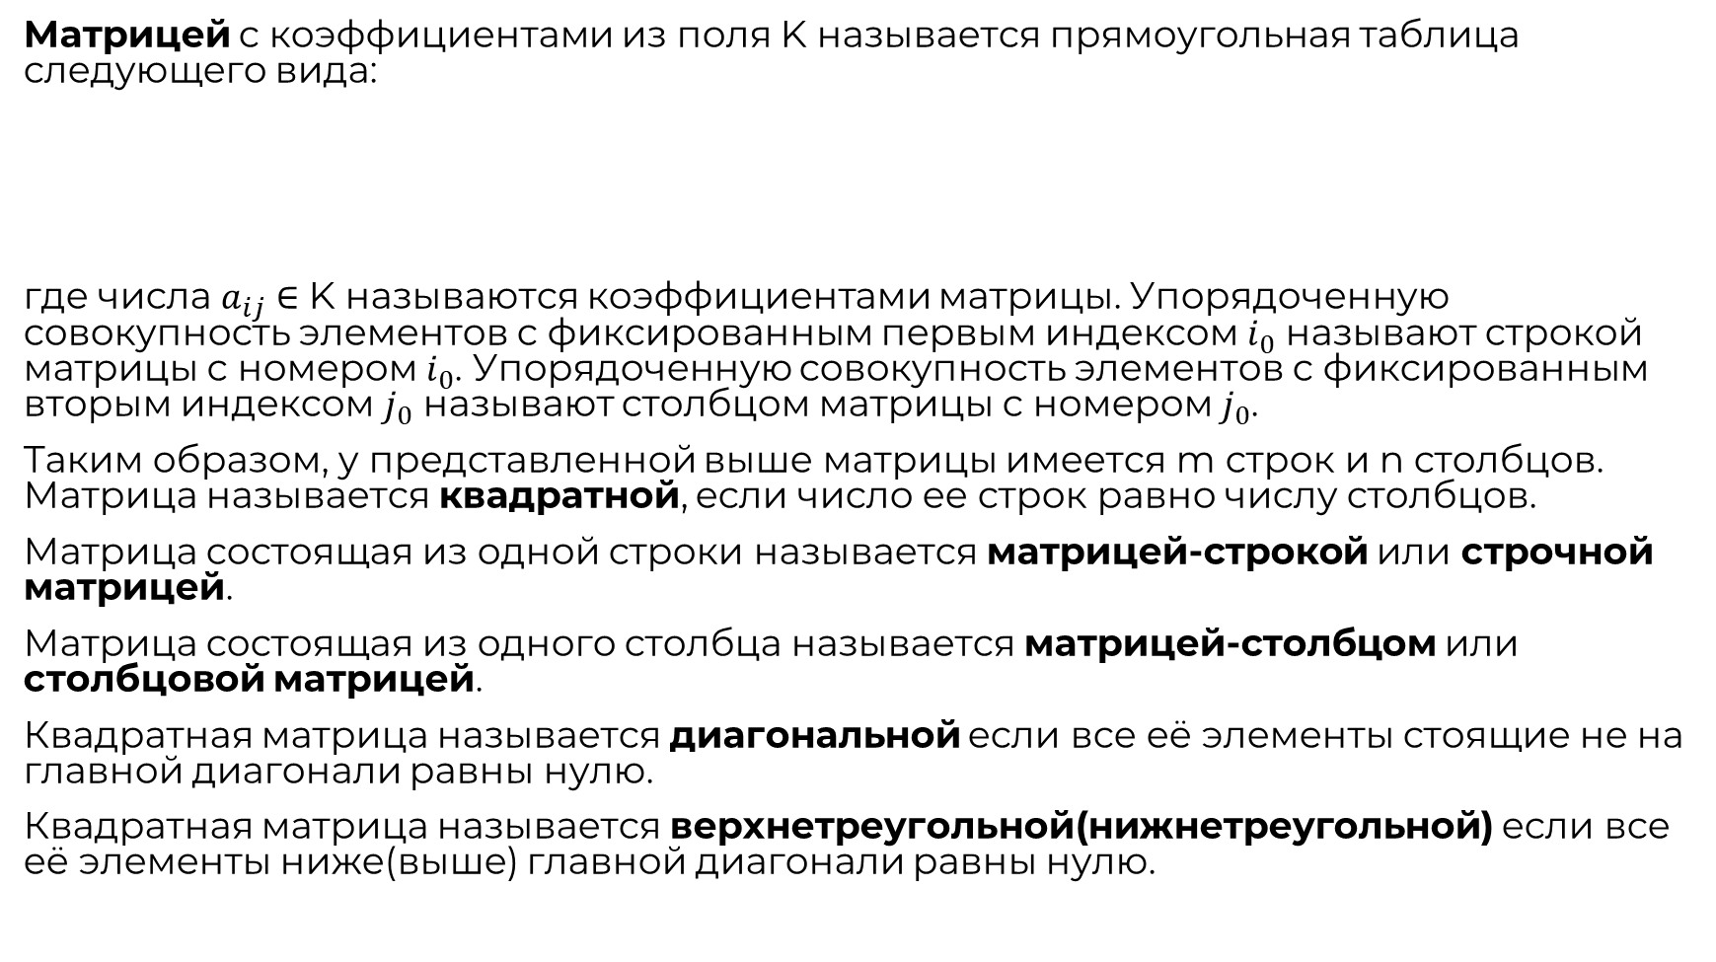
16. Матрица. Определение, виды матриц.
Матрицей с коэффициентами из поля K называется прямоугольная таблица следующего вида:
где числа $a_{ij}$ ∈ K называются коэффициентами матрицы. Упорядоченную совокупность элементов с фиксированным первым индексом $i_{0}$ называют строкой матрицы c номером $i_{0}$. Упорядоченную совокупность элементов с фиксированным вторым индексом $j_{0}$ называют столбцом матрицы с номером $j_{0}$.
Таким образом, у представленной выше матрицы имеется m строк и n столбцов. Матрица называется квадратной, если число ее строк равно числу столбцов.
Матрица состоящая из одной строки называется матрицей-строкой или строчной матрицей.
Матрица состоящая из одного столбца называется матрицей-столбцом или столбцовой матрицей.
Квадратная матрица называется диагональной если все её элементы стоящие не на главной диагонали равны нулю.
Квадратная матрица называется верхнетреугольной(нижнетреугольной) если все её элементы ниже(выше) главной диагонали равны нулю.

Slide 31
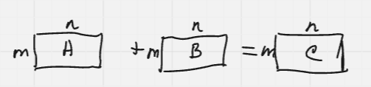

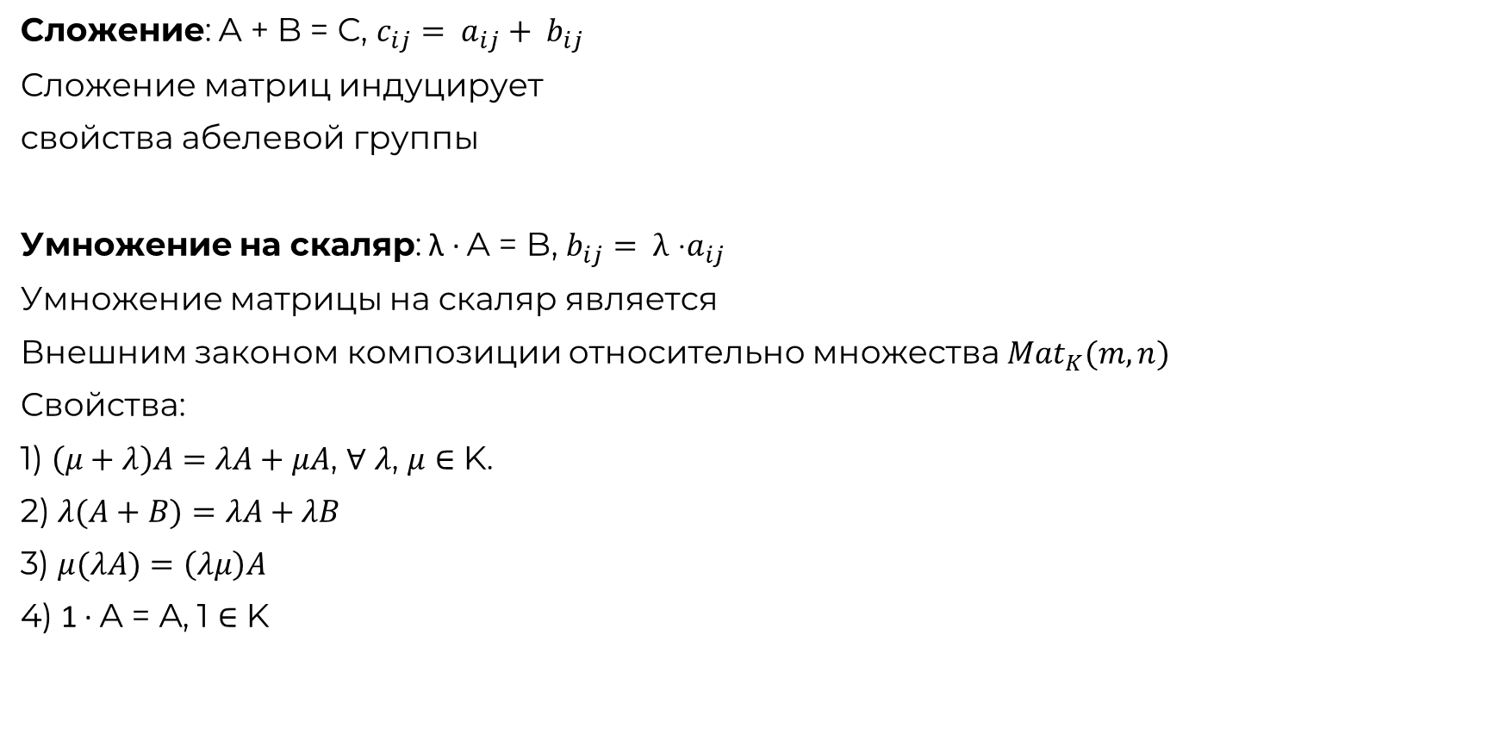
17. Действия с матрицами: сложение и умножение на скаляр. Свойства операций.
Сложение: A + B = C, $c_{ij}= a_{ij}+ b_{ij}$
Сложение матриц индуцирует
свойства абелевой группы
Умножение на скаляр: λ · A = B, $b_{ij}= {\text{λ}\text{ ·}a}_{ij}$
Умножение матрицы на скаляр является
Внешним законом композиции относительно множества ${Mat}_{K}(m,n)$
Свойства:
1) $\left(μ+λ\right)A=λA+μA$, ∀ $λ$, $μ$ ∈ K.
2)$λ(A+B)=λA+λB$
3) $μ(λA)=\left(λμ\right)A$
4) 1 · A = A, 1 ∈ K

Slide 32
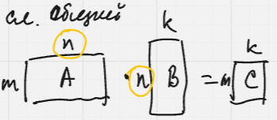
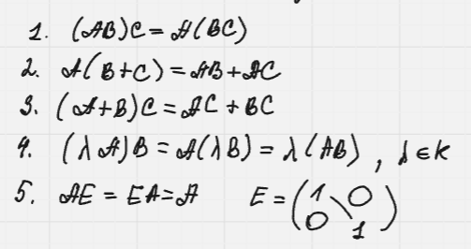
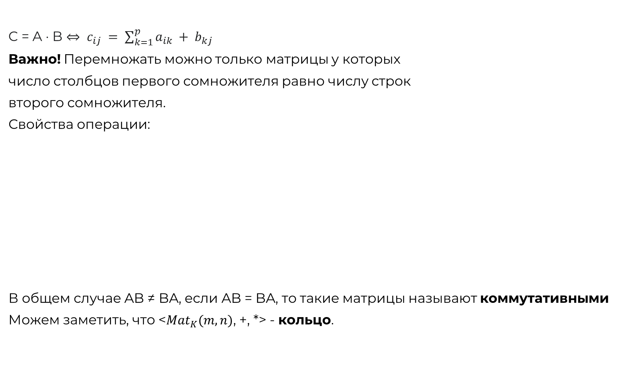
18. Действия с матрицами: умножение матриц. Свойства операции.
C = A · B ⇔ $c_{ij} = \sum_{k=1}^{p}{a_{ik}} + b_{kj}$
Важно! Перемножать можно только матрицы у которых
число столбцов первого сомножителя равно числу строк
второго сомножителя.
Свойства операции:
В общем случае AB ≠ BA, если AB = BA, то такие матрицы называют коммутативными
Можем заметить, что <${Mat}_{K}(m,n)$, +, *> - кольцо.

Slide 33
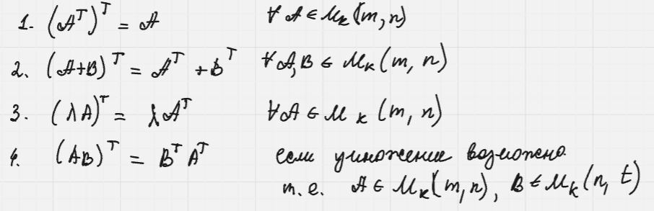

19. Действия с матрицами: транспонирование. Свойства операции.
Транспонированной к матрице А называется матрица $А^{Т}$, полученная из А заменой всех столбцов на строки.
${A=(a}_{ij})$, $A^{T}=(a_{ji})$
Свойства транспонирования:

Slide 34
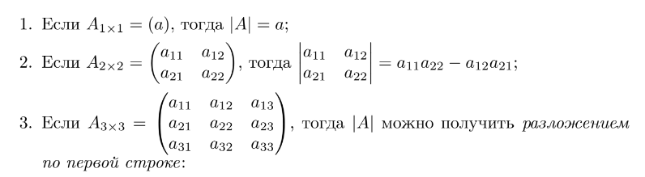
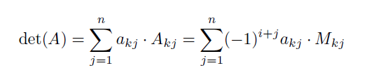
20. Определитель матрицы. Нахождение определителя матриц до 3-го порядка (вкл.).
Определителем квадратной матрицы A называется число |A|, которое ставится ей в соответствие следующим образом:
,где M_{kj} – дополнительный минор,
А_{ij} – алгебраическое дополнение
Общий вид разложения по столбцу/строке матрицы размером n * n

Slide 35
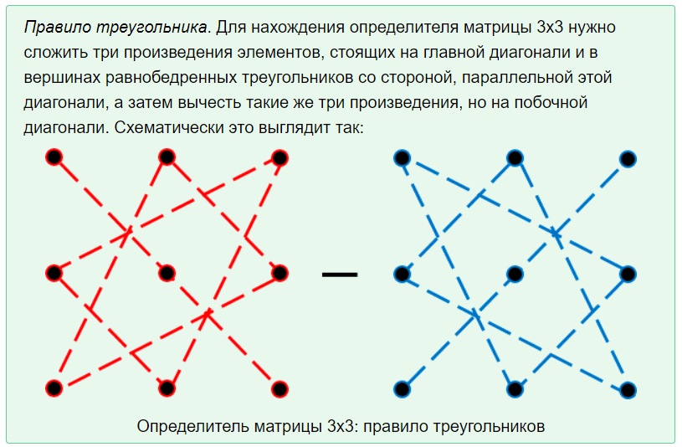
20. Определитель матрицы. Нахождение определителя матриц до 3-го порядка (вкл.).
Здесь можно поподробнее почитать про определители (За рамками курса по ЛинАлу)

Slide 36
20. Определитель матрицы. Нахождение определителя матриц до 3-го порядка (вкл.).
Свойства определителя, которые я ваще хуй знает в какой билет пихать поэтому будут тут:
Если все элементы какой-либо строки или столбца квадратной матрицы равны нулю, то ее определитель равен нулю.
Если квадратная матрица имеет две одинаковые строки (или два одинаковых столбца), то ее определитель равен нулю.
Определитель квадратной матрицы A n-го порядка не изменится, если к элементам одной его строки прибавить соответственные элементы другой строки, умноженные на одно и то же произвольное число. Аналогичное свойство имеет место для столбцов.

Slide 37
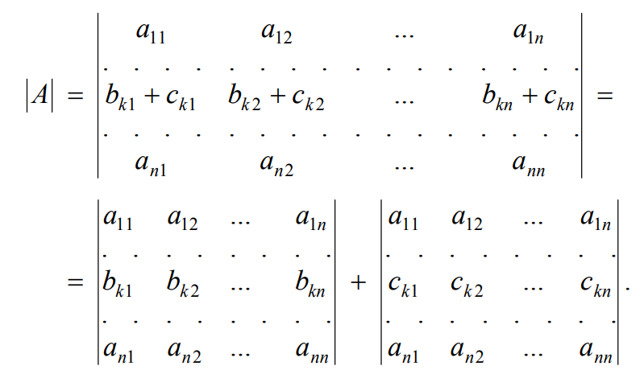
21. Свойства определителя при транспонировании, умножении матриц. Линейность по строкам.
1) При транспонировании определитель матрицы не меняется.
Другими словами, определитель транспонированной матрицы равен определителю исходной матрицы( Доказывается по определению детерминанта через перестановки)
2) Определитель произведения матриц равен произведению определителей.
(доказывается перемножением матриц под знаком определителя)
3) Линейность по строкам Если все элементы k-й строки квадратной матрицы A n-го порядка представлены в виде суммы двух слагаемых:
то определитель матрицы A равен сумме определителей двух матриц, у которых все элементы, за исключением стоящих в k-й строке, те же, что у матрицы A, а элементами их k-х строк являются соответственно первые и вторые слагаемые в правых частях равенств, то есть:
Аналогичное свойство выполняется для столбцов

Slide 38
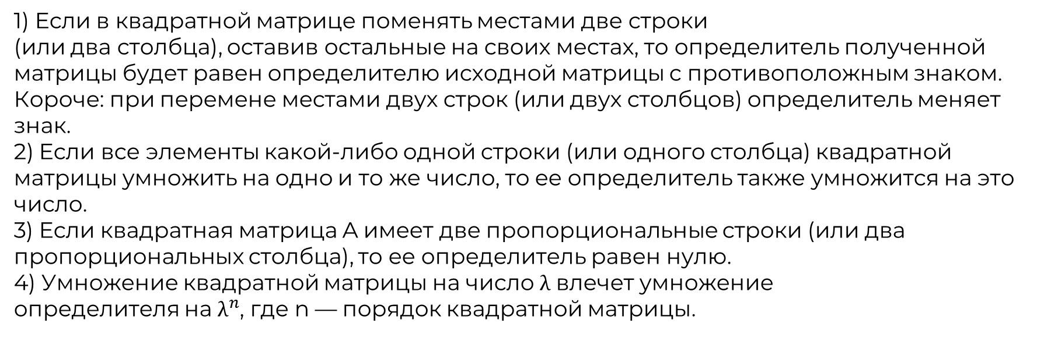
22. Свойства определителя при вынесении множителя. Перестановка, равенство и пропорциональность строк.
1) Если в квадратной матрице поменять местами две строки
(или два столбца), оставив остальные на своих местах, то определитель полученной матрицы будет равен определителю исходной матрицы с противоположным знаком. Короче: при перемене местами двух строк (или двух столбцов) определитель меняет знак.
2) Если все элементы какой-либо одной строки (или одного столбца) квадратной матрицы умножить на одно и то же число, то ее определитель также умножится на это число.
3) Если квадратная матрица A имеет две пропорциональные строки (или два пропорциональных столбца), то ее определитель равен нулю.
4) Умножение квадратной матрицы на число λ влечет умножение
определителя на ${\text{λ}}^{n}$, где n — порядок квадратной матрицы.

Slide 39
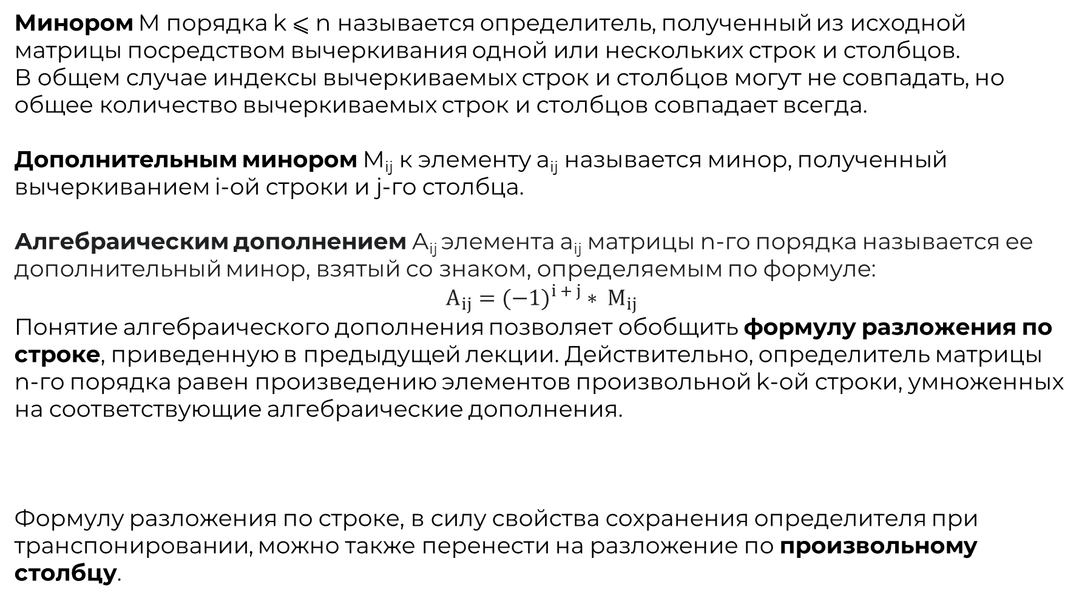
23. Минор и алгебраическое дополнение. Определитель треугольной матрицы.
Минором M порядка k ⩽ n называется определитель, полученный из исходной матрицы посредством вычеркивания одной или нескольких строк и столбцов.
В общем случае индексы вычеркиваемых строк и столбцов могут не совпадать, но общее количество вычеркиваемых строк и столбцов совпадает всегда.
Дополнительным минором M_{ij} к элементу a_{ij} называется минор, полученный вычеркиванием i-ой строки и j-го столбца.
Алгебраическим дополнением А_{ij} элемента a_{ij} матрицы n-го порядка называется ее дополнительный минор, взятый со знаком, определяемым по формуле:
$$A_{ij}={(−1)}^{i + j}{ ∗ M}_{ij}$$
Понятие алгебраического дополнения позволяет обобщить формулу разложения по строке, приведенную в предыдущей лекции. Действительно, определитель матрицы
n-го порядка равен произведению элементов произвольной k-ой строки, умноженных на соответствующие алгебраические дополнения.
Формулу разложения по строке, в силу свойства сохранения определителя при транспонировании, можно также перенести на разложение по произвольному столбцу.

Slide 40
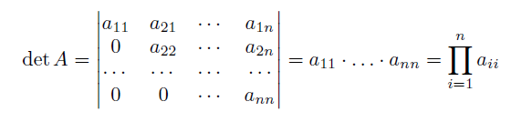
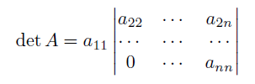
23. Минор и алгебраическое дополнение. Определитель треугольной матрицы.
Лемма. Определитель верхнетреугольной матрицы равен произведению диагональных элементов.
Доказательство:
Воспользуемся разложением по первому столбцу. Очевидно что все слагаемые кроме одного будут нулевыми.
Откуда, итеративно продолжая процесс приходим к тому, что определитель верхнетреугольной матрицы равен произведению диагональных элементов. ■

Slide 41
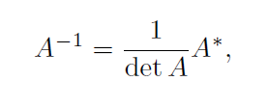
24. Обратная матрица. Критерий обратимости.
Обратной матрицей B к матрице A того же порядка называется
матрица, которая в произведении с матрицей A дает единичную.
AB = E = BA
Матрица, для которой существует обратная, называется обратимой.
Обратная матрица обычно обозначается A⁻¹.
Теорема. Квадратная матрица имеет обратную матрицу, и при том единственную, тогда и только тогда, когда ее определитель не равен нулю. Причем обратную матрицу можно вычислить по формуле: где A* - присоединенная матрица —
матрица, составленная из алгебраических дополнений соответствующих элементов транспонированной матрицы A.
Доказательство:
Для доказательства докажем вспомогательные леммы:

Slide 42


24. Обратная матрица. Критерий обратимости.
Достаточность: Единственность:

Slide 43

24. Обратная матрица. Критерий обратимости.
Необходимость:
Таким образом получаем что согласно Лемме 3 матрица обратима только тогда когда ее определитель не равен нулю, а согласно лемме 1 обратная матрица существует только если изначальная матрица квадратная. При этом согласно лемме 2 обратная матрица если существует, то единственна. Теорема доказана. ■

Slide 44

24. Обратная матрица. Критерий обратимости.
Метод Гаусса для вычисления обратной матрицы.

Slide 45


25. СЛАУ. Метод Крамера.
Системой Линейных Алгебраических Уравнений называется система вида:
,
где {a_{ij}} – коэффициенты системы, x₁, x₂, ..., x_{n} – неизвестные, b₁, b₂, ..., b_{m} - свободные члены.
СЛАУ записанная в матричном виде
Метод Крамера заключается в вычислении определителя матрицы A и определителей, полученных из матрицы A подстановкой столбца b в эту матрицу.

Slide 46

25. СЛАУ. Метод Крамера.
СЛАУ имеет единственный набор решений, который можно найти по формулам:
$x_{1}= \frac{∆_{1}}{∆}, x_{2}= \frac{∆_{2}}{∆},{ …,x}_{n}= \frac{∆_{n}}{∆}$ , где ∆_{i} - определитель матрицы полученный заменой столбца i на столбец свободных членов в матрице СЛАУ, ∆ - определитель изначальной матрицы СЛАУ.
Решение СЛАУ возможно найти при помощи метода Крамера при условии, что определитель матрицы коэффициентов не равен нулю, и система не вырождена.

Slide 47
25. СЛАУ. Метод Гаусса.
Системой Линейных Алгебраических Уравнений называется система вида:
,
где {a_{ij}} – коэффициенты системы, x₁, x₂, ..., x_{n} – неизвестные, b₁, b₂, ..., b_{m} - свободные члены.
СЛАУ записанная в матричном виде
Метод Гаусса заключается в том, чтобы элементарными преобразованиями привести расширенную матрицу системы к верхнетреугольному виду и затем, используя метод подстановки найти решение. Метод Гаусса применим для решения СЛАУ если определитель матрицы коэффициентов не равен нулю и система не вырождена.

Slide 48
27. СЛАУ. Метод обратной матрицы.
Системой Линейных Алгебраических Уравнений называется система вида:
,
где {a_{ij}} – коэффициенты системы, x₁, x₂, ..., x_{n} – неизвестные, b₁, b₂, ..., b_{m} - свободные члены.
СЛАУ записанная в матричном виде
Метод обратной матрицы, заключается в домножении обоих частей матричного уравнения AX = B на матрицу обратную А:
A⁻¹ * A * X = A⁻¹ * B ⇔ E * X = A⁻¹ * B ⇔ X = A⁻¹ * B
Решение СЛАУ можно найти при помощи метода обратной матрицы только если определитель матрицы коэффициентов не равен нулю и система не вырождена.

